Slide 1
医疗器械行业
质量管理体系
培训教程
周荣青 134 5176 3182
Notes:
管理的本质是什么呢？德鲁克的《高效能的管理者》：使组织的绩效得到提升，使人员的潜能得到充分的发挥。

Slide 2

Notes:
干嘉伟如今在高瓴资本担任运营合伙人，但作为曾助力美团于“千团大战”中大获全胜的股肱之臣，他在担任美团COO之前，曾是阿里B2B公司的副总裁。
干嘉伟解释说，“假”就是标准操作规范，规定你必须怎么干，就怎么干；“真”是人才和组织的发展提升。
换句话说就是：过程指标、结果指标只是一种手段，目的是通过这些手段找到更靠谱的人，建立更强大的团队。

Slide 3
作者简介
2004年进入医疗器械行业，从事质量管理、灭菌技术、产品注册相关的工作。行业覆盖无菌器械、有源仪器、IVD试剂。
曾服务于Amsino医疗，GE医疗，雅培医疗，科森科技，希森美康等企业。

Slide 4
课程目标
理解ISO13485阐明的原则、基础，并能解释主要术语
理解并能应用ISO13485各条款的要求用于建立、健全、评价质量管理体系
理解ISO13485的主要内容
会策划和准备内审
能实施内审并报告结果
了解与医疗器械有关的法律、法规及标准

Slide 5
质量管理体系认证标准
一般行业
——ISO9001:2015
《质量管理体系 要求》
医疗器械行业
——ISO13485:2016
《医疗器械 质量管理体系 用于法规的要求》

Slide 6
目录
第一章 ISO9000族概论
第二章 ISO13485标准概述
第三章 ISO9000族标准的基础和术语
第四章 医疗器械的法律法规与上市前产品注册

Slide 7

第一章
ISO9000族概论

Slide 8
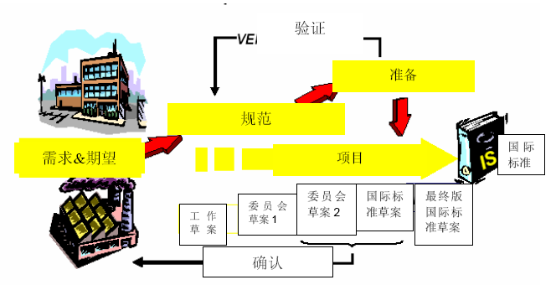
ISO标准的产生过程
WD (WORK DRAFT) 工作组草案 CD (COMMITE DRAFT) 委员会草案
DIS (DRAFT INTERNATIONAL STANDARD) 国际标准草案
FDIS (FINAL DRAFT INTERNATIONAL STANDARD) 最终国际标准草案
IS (INTERNATIONAL STANDARD) 国际标准

Slide 9
质量管理发展的历程
质量检验
Quality Test
质量控制
Quality Control
全面质量管理
TQM
迈向6σ
Marching 6σ
1900 1930 1950 1990

Slide 10
ISO13485标准的目的：
关注医疗器械组织满足顾客和适用法规要求的能力

Slide 11
第二章
ISO13485标准概述

Slide 12

标准概述
2017年1月19日，国家食品药品监督管理总局发布2017年第11号局令，公告：YY/T 0287—2017《医疗器械 质量管理体系 用于法规的要求》将于2017年5月1日起实施。

Slide 13
标准概述
标准贯穿了产品立项、设计开发、样品制备、注册检测、临床评价、产品注册、生产、储存、安装或服务、使用、上市后监督反馈(PMF)、废弃处置等医疗器械全生命周期的每一个环节.
这将对医疗器械行业的质量管理产生重大影响，医疗器械企业应给予高度重视！

Slide 14
标准概述
标准引入和强化了大量医疗器械行业最佳实践。
兼容了包括美国FDA QSR820、日本JPAL法规MO169、巴西GMP、欧盟MDR&IVDR、加拿大、澳大利亚和中国NMPA 《医疗器械生产质量管理规范》等国家医疗器械法规的要求。
此外，标准将体系和法规监管以及产品注册更好的结合，可帮助企业提升自主研发能力，提高企业的竞争能力。

Slide 15
标准概述
标准相较于2003版有较大的变化：
从体系要求、文件和记录等方面更为具体；
新标准的要求更实际，更科学，更明确；
更广泛协调了法规要求；
最大限度的降低了风险；
确保医疗器械的安全和性能功能的有效；
为将来新技术应用和法规审核提供了更好的一致性。

Slide 16
较之YY/T 0287-2003版本的主要变化
更加强调法规要求
更加强调风险管理
引入新的可用性(usability)和软件应用的要求
细化了设计过程的控制
明确了变更控制的要求
强化供应商控制要求
明确追溯(UDI)的要求和目的
增加有关反馈和投诉处理的要求

Slide 17
较之YY/T 0287-2003版本的具体变化
1. 适用的范围更明确
对产品储存和分销，内外部供应商服务，甚至是相关方服务进行了适用性明确清晰的说明。
例如：医疗器械经营企业；科研机构；物流运输企业；灭菌服务公司；安装和维护服务公司；软硬件以及零部件等供应商。

Slide 18
较之YY/T 0287-2003版本的具体变化
2. 删减的条款更合理
对不适用的条款进行了扩展，允许组织对第6、7或8章的条款进行合理删减，这一变化迎合了当前的商业运营模式，体现了标准的适用性。

Slide 19
较之YY/T 0287-2003版本的具体变化
3. 术语和定义更实际
对术语进行了增加和修订，03版共有8个定义，通过对03版的定义进行了修改和删减，标准增加到20个定义。
比如：
风险相关的定义
欧盟和美国的法规的有关术语和无菌产品要求的术语等，
临床评价、生命周期、制造商、进口商、经销商、授权代表、性能评价、投诉、上市后监督、风险、风险管理等专业术语。

Slide 20
较之YY/T 0287-2003版本的具体变化
4. 风险管理更趋强化
明确了风险管理的要求，提到“风险”和“风险管理”共20处，提出了对供应商风险的控制，进一步细化了医疗器械风险、反馈机制、投诉处理和数据分析，使上市后的风险监控体系更加具有可操作性。
5. 条款的变化更合理
更多的考虑了法规要求。全文提到“法规”就有60处之多，“法规要求”37处，突出强调满足法规要求，以确保医疗器械的安全有效，协调兼容了很多国家的法规要求。

Slide 21
第三章
ISO9000族标准的基础和术语

Slide 22

质量管理体系
质量管理
原则
理念，规律，经验
质量管理体系基础
承上启下，要点，
原则
ISO9001
ISO9004
具体要求，
方法指南

Slide 23

质量管理原则
以客户为关注焦点Customer Focus
领导作用Leadership
全员参与Engagement of People
过程方法Process Approach
改进Improvement
基于事实的决策方法Evidence-based Decision Making
关系管理Relationship Management

Slide 24

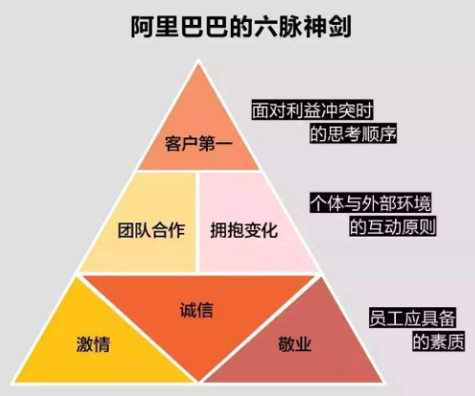
以客户为关注焦点
Customer Focus
质量管理的主要关注点是满足顾客要求并且努力超越顾客期望。

Slide 25

领导作用Leadership
各级领导建立统一的宗旨和方向，并且创造全员积极参与的环境，以实现组织的质量目标。统一的宗旨和方向的建立以及全员的积极参与，能够使组织将战略、方针、过程、和资源保持一致，以实现其目标。
Notes:
领导者的力量，任正非

Slide 26

全员参与Engagement of People
在整个组织内，各级人员的胜任、被授权和积极参与是提高组织创造和提供价值能力的必要条件。认可、授权和能力会促使人员积极参与与实现组织的质量目标。

Slide 27

过程方法Process Approach
只有将活动作为相互关联的连贯系统进行理解和管理时，才能更加有效和高效地得到一致的、可预知的结果。质量管理体系是由相互关联的过程组成。理解体系是如何产生结果的，能够使组织优化其体系和绩效。
破
：
突
：
破
茧
成
蝶
，
轻
舞
飞
扬
突
出
藩
篱
，
成
就
卓
越
Notes:
以过程方法建立体系

Slide 28

改进 Improvement
成功的组织持续关注改进。改进对于组织保持当前的绩效水平，对其内、外部条件的变化做出反应并创造新机会都是极其重要的。

Slide 29


基于事实的决策方法
Evidence-based Decision Making
结果呢?
Notes:
事实的，确定的，以数据为基础。统计分析Cpk, Ppk，数据统计是为了更好的做决策。

Slide 30

关系管理Relationship Management
为了持续成功，组织管理其与有关的相关方（如：供方）的关系。当组织管理与所有相关方的关系以使相关方对组织的绩效影响最佳时，才能更可能实现持续成功。对供方及合作伙伴的关系网的管理是尤为重要的。

Slide 31
质量管理体系要求与产品要求
质量管理体下要求是通用的，适用于所有行业或经济领域，不论其提供何种类别的产品。
产品要求可由顾客规定，或由组织通过预测顾客的要求规定，或由法规规定。产品要求有时与相关的过程要求一起，被包含在技术规范、产品标准、过程标准、合同协议和法规要求中。

Slide 32
要求
明示的、通常隐含的或必须履行的需求或期望。
明示的：文件阐明，合同规定；
通常隐含的：不言而喻、惯例（见注）；
必须履行的：法律法规、强制性标准。

Slide 33







质量管理体系方法
建立和实施质量管理体系的方法包括以下步骤：
需求和期望
方针和目标
实现目标
持续改进
确定防止不合格
消除产生原因的措施
规定测量过程的方法,
确定过程的有效性和效率；

Slide 34

ISO9000中的重要术语
QMS：质量管理体系
QM：质量管理
MS：管理体系
QC：质量控制
QA：质量保证

Slide 35
质量管理
管理的方方面面：质量、物资、财务、人力、技术等
质量管理包括的活动：
质量管理体系
质量策划
质量管理
质量控制
质量方针
质量目标
质量保证
质量改进
Notes:
质量策划：Quality planning （ISO9000：2005）质量管理的一部分，致力于制定质量目标并规定必要的运行过程和相关资源以实现质量目标。

Slide 36
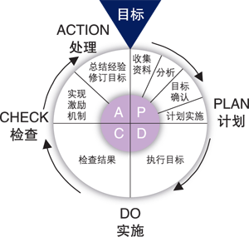
质量管理
PDCA模式（戴明环）
P(Planning)－策划
D(Do)－实施
C(Check)－检查
A(Action)－处置/改进
注：
PDCA循环是能使任何一项活动有效进行的一种合乎逻辑的工作程序，在质量管理中得到了广泛应用。

Slide 37
第四章
医疗器械的法律法规与上市前产品注册

Slide 38
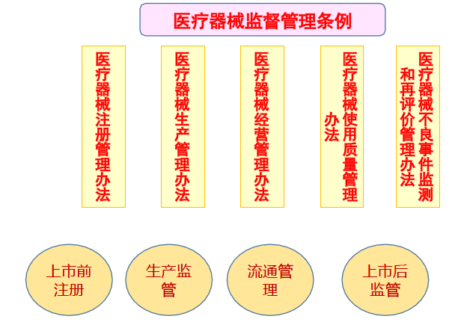
医疗器械全生命周期
监督管理的法规框架体系

Slide 39
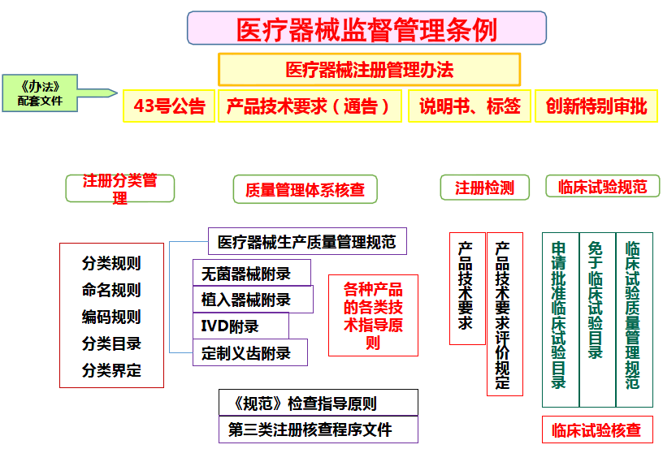
医疗器械注册管理的法规框架体系

Slide 40
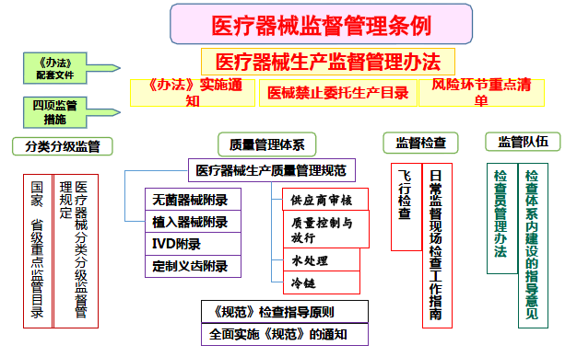
医疗器械生产监管的法规框架体系

Slide 41
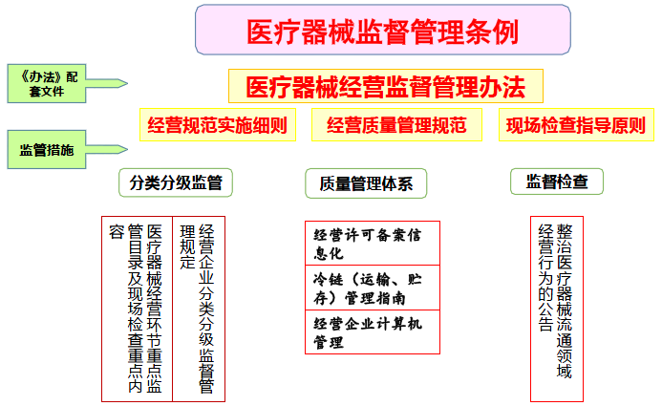
医疗器械经营监管的法规框架体系

Slide 42
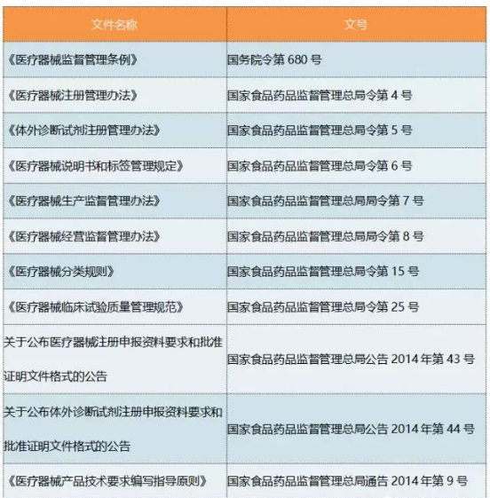
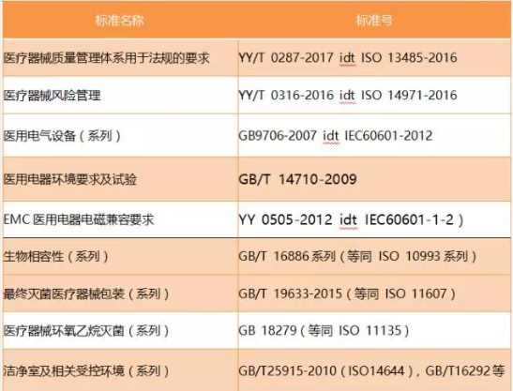
具体法规和标准

Slide 43
初创公司厂房规划
对于厂房问题，需要根据产品管理类别进行考量。
非无菌产品要求相对较低。若为无菌、体外诊断类产品，则应严格按照法规和标准选址，远离有污染的空气和水（如远离铁离、码头、机场、交通要道以及散发大量粉尘、屠宰场、染料等）；
对厂房的设计和装修，必须请专业的团队和公司来设计和施工，如行政区、生活区和辅助区不得相互防碍影响，空气洁净级别不同的洁净室（区）之间的静压差应大于5帕，洁净室（区）与室外大气的静压差应大于10帕，空气洁净度级别进行合理布局，人流、物流走向应当合理，避免交叉污染，注意洁净室的水池或地漏等；
虽然委托专业公司负责，但整个过程，都需要专业体系人员进一步把关，避免整改，比如消防、环评等通不过等。

Slide 44
初创公司人员配置
至少7人。具体如下：
1. 必备岗位：
生产部负责人1名；
研发部负责人1名；（兼任岗位：采购部负责人）
质量部负责人1名；（兼任岗位：管理者代表）
专职检验员2名；
总经理1名；（兼任岗位：销售部负责人、行政部负责人）；
生产人员1名以上。
2. 内审员2名，持有内审资格证的即可兼任，但2人不得在同部门。

Slide 45
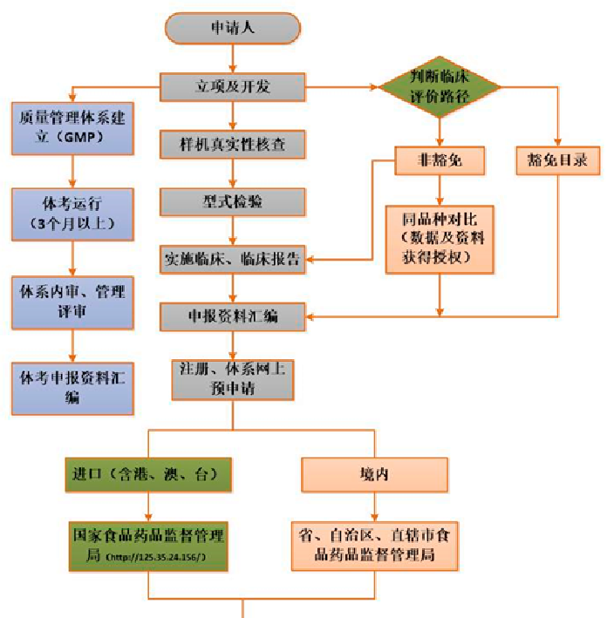
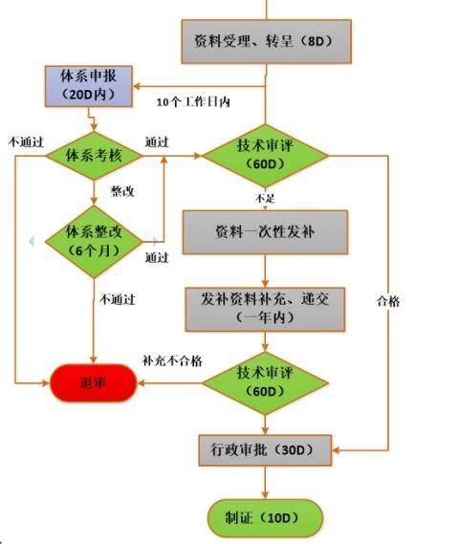
二类医疗器械注册流程

Slide 46
二类医疗器械注册时间预计
时间预算（含审批）：
产品立项至注册检验预计4-7个月左右，不含设计开发过程的时间（并行）；
如需临床预计6个月以上1年左右，视产品而定；
申报注册全过程8个月（158个工作日，20个工作日/月，不计节假日），体考时间（并行），不含整改、资料发补耗时；
乐观预计（约）：不含临床约1年半左右，含临床1年半至3年左右，甚至更长。
医疗器械产品注册证是医疗器械产品上市销售的合格证明！！！
医疗器械生产许可证是医疗器械生产企业获得医疗器械产品
生产的资质证明！！！

Slide 47
注册时标准的引用顺序
国内：GB>行业标准>地方标准
备注：当国行标打架的情况下，如果没有冲突，国行标都应满足
欧盟CE ：优先使用欧盟协调标准＞ ISO
美国FDA：ISO>ASTM

Slide 48
注册检验
法规背景
《医疗器械分类界定管理办法》明确规定，申请第二类、第三类医疗器械注册，应当进行注册检验。医疗器械检验机构应当依据产品技术要求对相关产品进行注册检验。注册检验样品的生产应当符合医疗器械质量管理体系的相关要求，注册检验合格的方可进行临床试验或者申请注册。办理第一类医疗器械备案的，备案人可以提交产品自检报告。
检验内容
注册检验时检验机构（必须是CFDA认可有资质的机构）会依据企业所提供给的医疗器械产品技术要求做相应的检验，检验内容主要包括安规性能检验，EMC电磁兼容性检验（有源产品需要，无源产品不需要），生物相容性检验等。

Slide 49


注册检验
注册检验可以选择使用典型产品进行覆盖

Slide 50
临床评价
（一）法规背景
《医疗器械注册管理办法》（国家食品药品监督管理总局令第4号）
《医疗器械临床评价技术指导原则》（2015年第14号通告）
《医疗器械临床试验质量管理规范》（国家食品药品监督管理总局/中华人民共和国国家卫生和计划生育委员会令2016年第25号）
《关于医疗器械临床试验备案有关事宜的公告》（2015年第87号）
《免于进行临床试验的第二类医疗器械目录》（2014年第12号通告）——488个II类产品
《免于进行临床试验的第三类医疗器械目录》（2014年第13号通告）——79个III类产品
《第二批免于进行临床试验医疗器械目录》（2016年第133号通告）——267个II类（含15个IVD），92个III类产品
《需进行临床试验审批的第三类医疗器械目录》（2014年第14号的通告）——8个III类产品
《第三批免于进行临床试验医疗器械目录》（2017年170号）——116个II类IVD，11个III类产品，37个II类产品

Slide 51
动物实验（非临床研究）
在研发阶段，依据下面确定器械是否需要做动物实验：
《医疗器械动物实验研究 技术审查指导原则 第一部分：决策原则》2019年第18号
在研发阶段，是否符合
（1）动物的福利、伦理原则 （是否可以减少或优化）
（2）可行性、有效性、安全性等方面的内容
动物性实验无需开展相应的伦理审批，建议与CRO公司确定具体是否需要开展动物实验，如心电图机不需要开展。

Slide 52
临床评价
（二）3种途径
1. 对列入《免于进行临床试验的医疗器械目录》中的产品，有条件的免于临床试验；
2. 对于同品种医疗器械临床试验或临床使用获得的数据进行分析评价；
3. 按照《医疗器械临床试验质量管理规范》开展临床试验。
（三）实施建议
1. 产品若不在目录内，则只能通过临床试验或临床评价两个途径。对于新公司首款产品，条件允许的话，建议做临床试验。
a. 首先，免临床途径很难拿到经验数据和对比资料的授权；
b. 其次，首款产品注册上市后，其他产品注册也会很快启动，便于后续产品临床工作开展。
2.关于临床试验工作，对于初创团队而言，建议委托第三方有实力、专业的CRO团队，利于更快、更好的推进临床进度。

Slide 53
临床试验
可以选择典型产品进行临床试验。
方法：
有限元分析
原则：
设备类：选择功能最强，适应症覆盖最大。
误区：
选择极限型号，比如最大、最小、最长、最短。最大、最小 并不能代表就最不抗疲劳，最不安全。
常见问题：
产品注册检验中的典型产品是一些特殊型号规格，有时候在临床就没有合适的受试者。
Notes:
医疗器械的临床试验一般按照类别在规定数量的医疗机构做规定例数，并且试验结果符合相应的方案和预期用途的要求，就可以，跟药品临床试验有区别

Slide 54
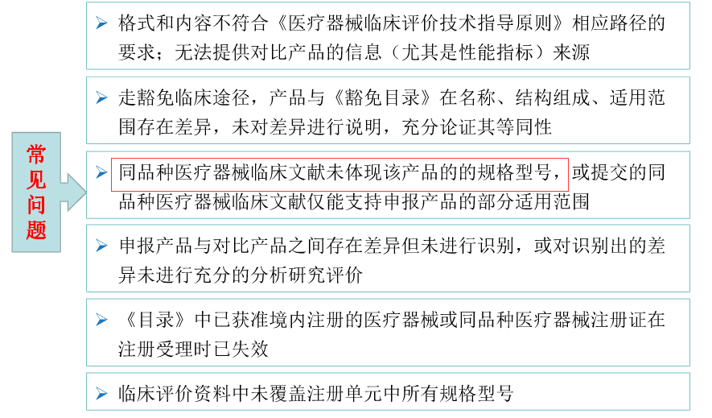
Notes:
单独用文献走同品种的临床评价，成功的概率太小。同品种拿到对照产品的技术要求或者检验报告成功把握性大一些。

Slide 55

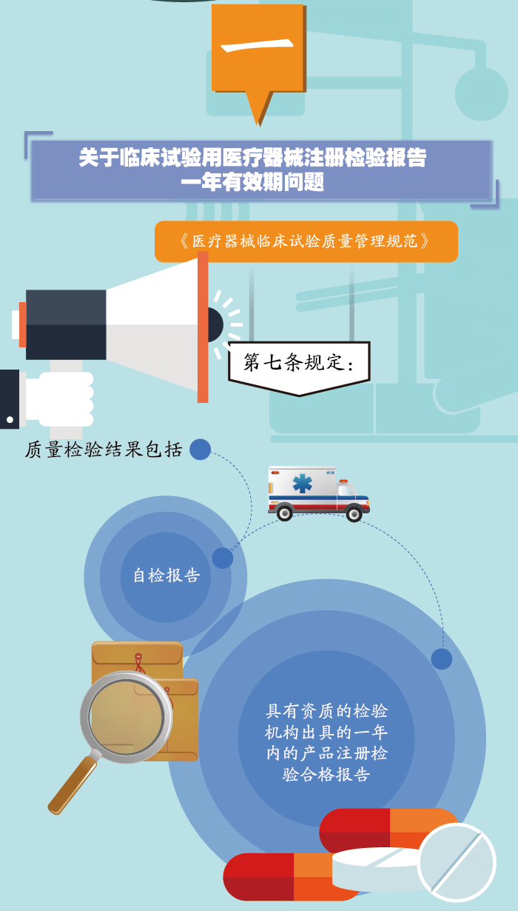

Slide 56
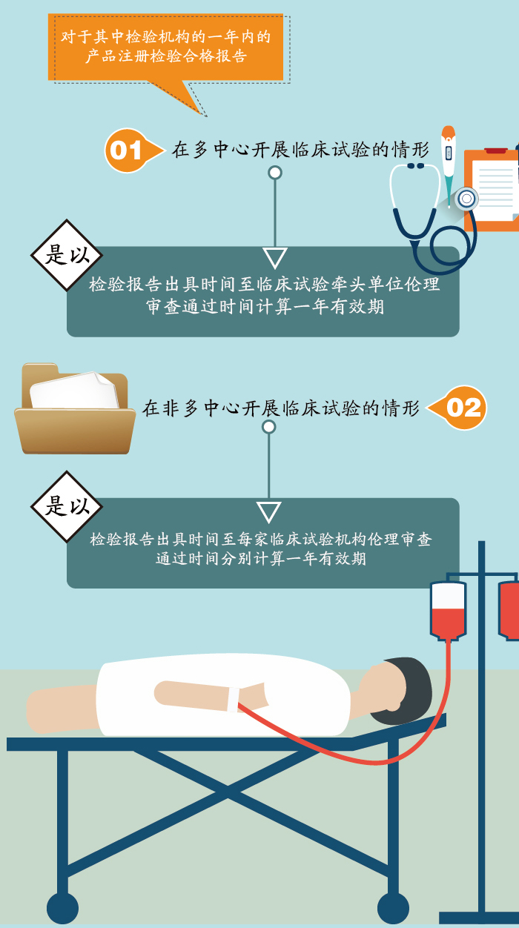
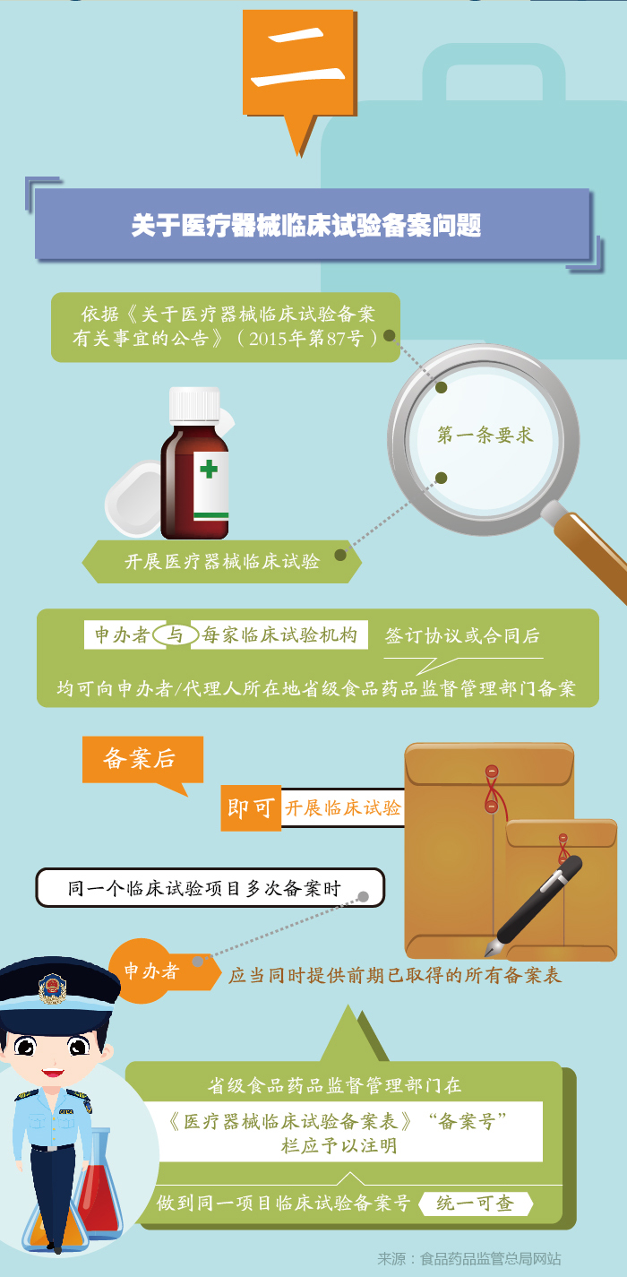

Slide 57
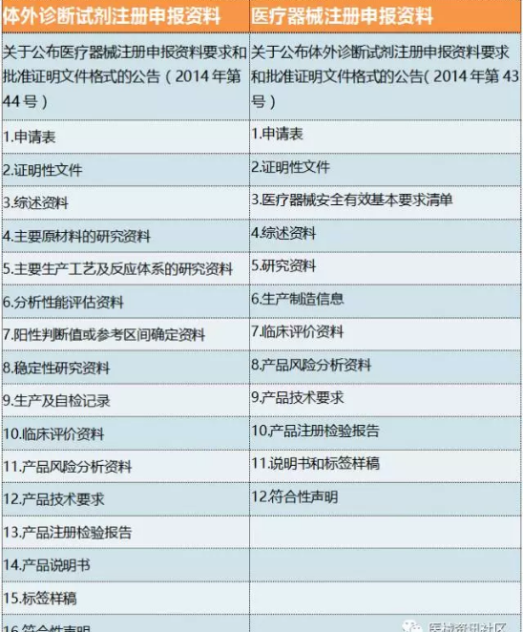
注册申报资料
产品综述资料、
研究资料、
生产制造信息、
临床评价资料、
产品风险分析资料、
产品技术要求、
产品注册检验报告、
说明书和标签样稿等资料清单

Slide 58
注册体考条件
1. 体系文件的准备。
2. 文控中心的建立。
3. 体系组织架构的建立与人员分工。
4. 场地的建设和基础设施。
5. 体系运行半年以上。
6. 生产批记录的完整性。
7. 研发技术资料的完整性（包括供应链）
体考前注意事项：
把指导原则的条款核对一遍，基本60分
把参考附录延伸的法规、标准过一遍，70分
经历3/4次国内体系和3/4第三方审核机构，可以80分
按照企业和目标管理动态修正，可以90分

Slide 59
苏州局有源体考
  现场、仓库的追溯性；
  特殊、关键工序；
  ESD静电防护；
  电气安全 GB9706.1

Slide 60
第五章
ISO13485:2016
标准理解和实施
注：楷体字用于解释法规。

Slide 61

理解要点
0. 引言
范围
应用标准
术语和定义
质量管理体系
管理职责
资源管理
产品实现
测量、分析和改进

Slide 62
0.1总则
目的：
依据该要求进行医疗器械的设计和开发、生产、贮存和流通(运输、经销)、安装、服务(维护)和最终停用及退市(废弃)处置，以及相关活动（例如技术支持）的设计和开发或提供。
适用的组织类型：
涉及医疗器械生命周期的一个或多个阶段的组织。
向涉及医疗器械生命周期的一个或多个阶段的组织提供产品（例如原材料、组件、部件、医疗器械、灭菌服务、校准服务、流通服务、维护服务）的供方或其他外部方。(自愿或因合同安排)

Slide 63
0.1总则
在一些管辖区的法规要求中，医疗器械供应链中担任各种角色的组织应采用质量管理体系。本标准期望组织：
——按照适用的法规要求识别组织的一个或多个角色；
——依据这些角色识别适用于组织活动的法规要求；
——在组织质量管理体系中融入这些适用的法规要求。
不同国家、地区适用的法规要求所包含的定义是不同的。组织需要按照医疗器械适用的管辖区的法规中的定义解读本标准的定义。

Slide 64
0.1总则
用途：
内部和外部各方（包括认证机构）评定组织满足顾客要求、适用于质量管理体系的法规要求和组织自身要求的能力。
强调：
本标准所规定的要求是对产品技术要求的补充；
对于满足顾客要求以及安全和性能方面的适用的法规要求是必要的。

Slide 65
0.1总则
采用质量管理体系是组织的一项战略决策。一个组织的质量管理体系的设计和实施受以下因素的影响：
a) 组织环境、环境变化和组织环境对医疗器械符合性的影响；
b) 组织不断变化的需求；
c) 组织的具体目标；
d) 组织所提供的产品；
e) 组织所采用的过程；
f) 组织的规模和组织结构；
g) 组织活动所适用的法规要求。

Slide 66
0.1总则
澄清：
本标准的目的不是统一不同质量管理体系的架构、统一文件或形成与本标准条款结构相一致的文件。
医疗器械的种类很多，本标准中所规定的一些专用要求只适用于指定的医疗器械类别。这些类别在第3章有定义。

Slide 67
0.2阐明概念
对本标准的下列术语或短语的说明：
---当用短语“适当时 ”修饰一项要求时，通常认为这项要求是适当的，除非组织能提出其他合理理由。如果一项要求对以下任意一项是必需的，则认为该项要求是“适当的”：
  产品满足要求；
  符合适用的法规要求；
  组织实施纠正措施；
  组织管理风险。（需要考虑风险）
  ---当用术语“风险”时，该术语在本标准范围内的应用是关于医疗器械的安全或性能要求或满足适用的法规要求。

Slide 68
0.2阐明概念
---当一项要求需要“形成文件”时，包括需要建立、实施和保持。
---当用术语“产品”时，其也意指“服务”。产品适用于顾客期望的或要求的输出或产品实现过程形成的任何预期输出。
---当用术语“法规要求”时，其涵盖了适用于本标准使用者的任何法律法规（例如法律、法规、条例或指令）的要求。术语“适用的法规要求”的应用范围限于质量管理体系要求和医疗器械的安全或性能要求。

Slide 69
0.2阐明概念
在本标准中使用如下助动词：
——“应”表示要求；
——“宜”表示建议；
——“可以”表示允许；
——“能”表示可能或能够。
“注”是理解或说明有关要求的指南。

Slide 70
0.3过程方法
本标准以质量管理的过程方法为基础。任何接收输入并将其转化为输出的活动均能视为过程。通常，一个过程的输出直接形成下一个过程的输入。
为使组织有效运作，需要识别和管理众多相互关联的过程。为达到预期结果，由过程组成的系统在组织内的应用，连同这些过程的识别和相互作用，以及对这些过程的管理，称之为“过程方法”。

Slide 71
0.3过程方法
在质量管理体系中使用这种过程方法，强调以下方面的重要性：
a） 理解并满足要求；
b） 从增值的角度考虑过程；
c） 获得过程绩效和有效性的结果；
d） 在客观测量的基础上改进过程。

Slide 72
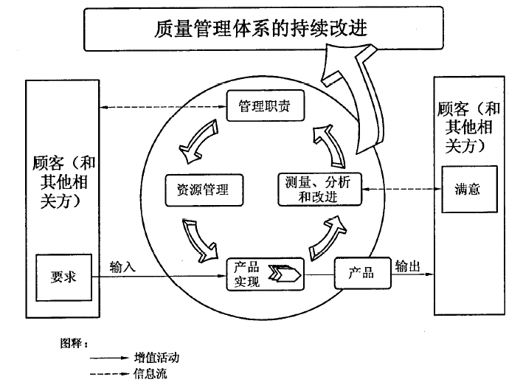
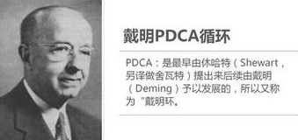
0.3过程方法
以过程为基础的质量管理体系模式图

Slide 73

0.3过程方法
输入
（需求）
学习标准
培训实施
管理职责
(上下课时间，课堂纪律、班主任、老师)
资源管理
(课本、教室、老师、黑板)
测量、分析
与改进
(考试)
输出
（满足需求）
掌握了标准各条款要求

Slide 74
0.4与ISO9001的关系
本标准是一个以 GB/T 19001-2008 为基础的独立标准。为方便使用者，附录 B 给出了本标准和 GB/T 19001-2016（代替了 GB/T 19001-2008）的对应关系。

Slide 75
0.4与ISO9001的关系
本标准旨在在全球范围内促进用于质量管理体系的适当法规要求的协调一致，该体系应用于涉及医疗器械生命周期的一个或多个阶段的组织。
本标准包含了对涉及医疗器械生命周期的组织的一些专用要求，删减了 ISO 9001 中不适于作为法规要求的那些要求。
由于这些删减，质量管理体系符合本标准的组织不能声称符合 ISO 9001 标准，除非其质量管理体系满足 ISO 9001 的所有要求。

Slide 76
0.5与其他管理体系的相容性
本标准不包括针对其他管理体系的要求，如环境管理、职业健康与安全管理或财务管理的特定要求。
然而本标准使组织能够将其自身的质量管理体系与相关的管理体系要求相协调或整合。
组织为了建立符合本标准要求的质量管理体系，可能会改变其现行的一个或多个管理体系。

Slide 77
1范围
本标准为需要证实自身有能力提供持续满足顾客要求和适用的法规要求的医疗器械和相关服务的组织规定了质量管理体系要求。
这类组织能涉及医疗器械生命周期的一个或多个阶段，包括医疗器械的设计和开发、生产、贮存和流通、安装或服务，以及相关活动（例如技术支持）的设计和开发或提供。
本标准也能用于向这类组织提供产品（包括与质量管理体系相关的服务）的供方或外部方。
Notes:
适用于涉及医疗器械生命周期的一个或多个阶段的组织
适用于向医疗器械组织提供产品(包括与QMS有关的服务)的供方或外部方使用
特别强调组织有监视、维护和控制外包过程的责任
不适用的要求扩展到第6章和第8章

Slide 78
1范围
除非明确规定，本标准的要求适用于各种规模和类型的组织。本标准中应用于医疗器械的要求同样适用于组织提供的相关服务。
对于本标准所要求的适用于组织但不是由组织实施的过程，组织应在其质量管理体系中通过监视、维护和控制这些过程对其负有责任。
提示：这些过程组织应在质量管理体系中进行澄清、说明。 比如：在质量手册中阐述外包过程。

Slide 79
1范围
如果法规要求允许对设计和开发控制进行删减，则在质量管理体系中删减他们可认为是合理的。
如果法规能提供其他方法，这些方法要在质量管理体系中予以说明。
组织有责任确保在符合本标准的声明中明确对设计和开发控制的任何删减。

Slide 80
1范围
本标准第 6、7 或 8 章中的任何要求，如果因组织开展的活动或质量管理体系所涉及的医疗器械的特点而不适用时，组织不需要在其质量管理体系中包含这样的要求。
对于经确定不适用的任何条款，组织应按照 4.2.2 的要求记录其理由。
提示：7.3条款讲“删减”，其它条款用“不适用”。没有7.3设计和开发控制的公司，可以把过程的设计开发归入7.1产品实现的策划中。

Slide 81
2规范性引用文件
下列文件在本文件中全部或部分规范地引用，对于本文件的应用是必不可少的。
凡是注日期的引用文件，仅注日期的版本适用于本文件。凡是不注日期的引用文件，其最新版本（包括所有的修改单）适用于本文件。
GB/T19000-2016 质量管理体系 基础和术语
（ISO9000:2015, IDT）

Slide 82
3术语和定义
GB/T19000-2016界定的以及下列术语和定义适用于本文件。
20个术语，其中新增14个，保留6个。

Slide 83
3.1忠告性通知advisory notice
在医疗器械交付后由组织发布的旨在以下方面给出补充信息或建议要采取的措施的通知：
——医疗器械的使用，
——医疗器械的改动，
——医疗器械返回组织，或
——医疗器械的销毁
注 1：忠告性通知的发布可能要求符合适用的法规要求。
发布时机：医疗器械交付后
发布者：医疗器械制造商（生产企业）
医疗器械经销商（经营企业）

Slide 84
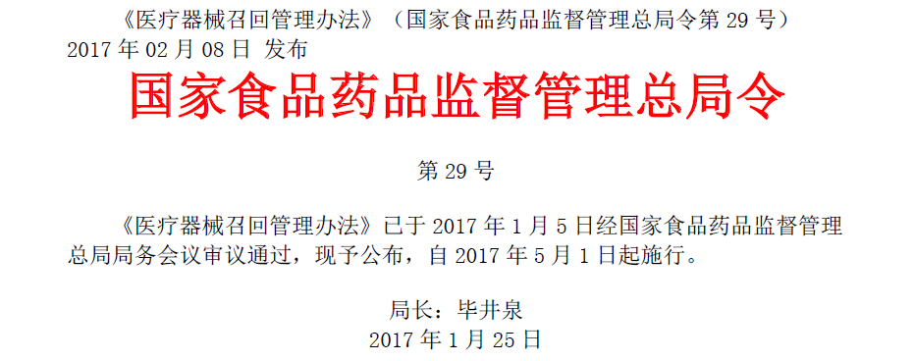
中国有关忠告性通知的法规
召回的定义：
医疗器械生产企业按照规定的程序对其已上市销售的某一类别、型号或者批次的存在缺陷的医疗器械产品，采取警示、检查、修理、重新标签、修改并完善说明书、软件更新、替换、收回、销毁等方式进行处理的行为。

Slide 85
中国有关忠告性通知的法规
存在缺陷的定义:
（一）正常使用情况下存在可能危及人体健康和生命安全的不合理的风险的产品；
（二）不符合强制性标准、经注册或者备案的产品技术要求的产品；
（三）不符合医疗器械生产、流通质量管理有关规定导致可能存在不合理风险的产品；
（四）其他需要召回的产品。

Slide 86

3.2授权代表authorized representative
在国家或管辖区内确定了的，接受制造商书面授权、按照该国家或管辖区的法律，代表制造商行使与其义务有关的指定任务的自然人或法人。
欧盟授权代表
美国代表
中国代理人

Slide 87
3.3临床评价clinical evaluation
评定和分析与医疗器械有关的临床数据以验证该器械按制造商的预期使用时的临床安全和性能。
临床资料来源：
临床文献资料
临床经验数据
临床试验数据

Slide 88
3.4投诉complaint
宣称已从组织的控制中放行的医疗器械存在与标识、质量、耐用性、可靠性、可用性、安全或性能有关的缺陷或宣称影响这些医疗器械性能的服务存在不足的书面、电子或口头的沟通。
注 1：“投诉”的此定义不同于 GB/T19000-2015 界定的定义。
召回是一种行为，投诉是宣称有缺陷；
不良事件：各种有害，包括导致或可能导致伤害或故障。

Slide 89


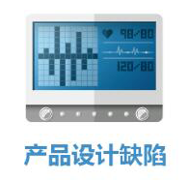
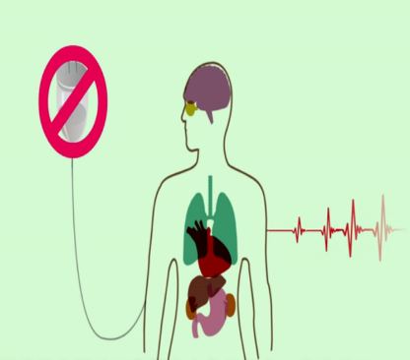
不良事件
不良事件的定义
是指已上市的医疗器械，在正常使用情况下发生的，导致或者可能导致人体伤害的各种有害事件。
常见的医疗器械不良事件包括伤害事件和故障事件。
质量合格
质量不合格

Slide 90
3.5经销商 distributor （新增加）
供应链中代表其自身将医疗器械推销给最终用户的自然人或法人
注 1：供应链中可涉及多个经销商。
注 2：供应链中代表制造商、进口商或经销商的涉及诸如贮存和运输活动的人员不是本定义中的经销商。
比如：一级经销商、二级经销商

Slide 91
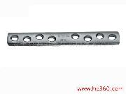

3.6植入性医疗器械 implantable medical device
只能通过医疗或外科手术去除的医疗器械，预期其：
——被全部或部分插入人体或自然腔道中，或替代上表皮或眼表面，
——并且存留至少30天
注 1：植入性医疗器械的定义包含有源植入性医疗器械。

Slide 92
3.7进口商importer（新增加）
在供应链中使其他国家或管辖区制造的医疗器械在所要上市的国家或管辖区可销售的第一个自然人或法人

Slide 93
3.8标记 labelling
与医疗器械的识别、技术说明、预期用途和正确使用有关的标签、使用说明书和任何其它信息，但不包括货运文件
提示：提供给医疗器械的、与医疗器械有关的、或贴在医疗器械上或其任何包装箱或包装物上的由制造商提供的信息，不包括货运文件。YY/T 0466.1-2016

Slide 94
3.8标记 labelling
几个名词
标签label：在医疗器械自身上提供的书写的、印刷的或图形信息。
标识：显示事物特征，便于识别的记号。
标识包含标记和标签，是大概念。

Slide 95
3.9生命周期 life-cycle（新增加）
1. 概念
2.样机
3.临床前
4.制造
5.上市
6.商业
使用
7.售后
服务
8.退市
在医疗器械生命中，从初始概念到最终停用和处置的所有阶段。
生命
周期

Slide 96
3.10制造商manufacturer
以其名义制造预期可用的医疗器械并负有医疗器械设计和/或制造责任的自然人或法人，无论此医疗器械的设计和/或制造是由该自然人或法人进行或由另外的一个或多个自然人或法人代表其进行
注 1：此“自然人或法人”对确保符合医疗器械预期可用或销售的国家或管辖区的所有适用的法规要求负有最
终法律责任，除非该管辖区的监管机构（RA）明确将该责任强加于另一自然人或法人。
注 2：在其他 GHTF 指南文件中说明了制造商的责任。这些责任包括满足上市前要求和上市后要求，比如不良事件报告和纠正措施通知。

Slide 97
3.10制造商manufacturer
注 3：上述定义中所指的“设计和/或制造”可包括医疗器械的规范制定、生产、制造、组装、加工、包装、重新包装、标记、重新标记、灭菌、安装或再制造；或为了医疗目的而将多个器械(可能包括其他产品) 组合在一起。
注 4：假如组装或修改不改变医疗器械的预期用途，该医疗器械已经由另一自然人或法人按照使用说明书提供给个体患者，组装或修改医疗器械的任何自然人或法人不是制造商。

Slide 98
3.10制造商manufacturer
注 5：不是以原制造商的名义更改医疗器械的预期用途或改进医疗器械的任何自然人或法人，使器械以其名义提供使用，宜认为是改进后的医疗器械的制造商。
注 6：不覆盖或改变现有标记，只将自己的地址和联系方式加在医疗器械上或包装上的授权代表、经销商或进口商，不被认为是制造商。
注 7：纳入医疗器械法规要求的附件，负责设计和/或制造该附件的自然人或法人被认为是制造商。

Slide 99
3.11医疗器械medical device
用于人类的仪器、设备、工具、机械、器具、植入物、体外试剂、软件、材料或其他类似或相关物品，其预期使用由制造商确定，不论单独使用或组合使用，以达到下列一个或多个特定的医疗目的：
——疾病的诊断、预防、监护、治疗或缓解；
——损伤的诊断、监护、治疗、缓解或补偿；
——生理结构或生理过程的查验、替代、调节或支持；
——生命的支持或维持；
——妊娠控制；
——医疗器械的消毒；
——通过对取自人体的样本进行体外检查的方式来提供信息；
Notes:
介入类医疗器械：通过外科手段插入人体、腔道、血管中，进行短时间的治疗或检查，典型的如医疗器械分类目录中0313“神经和心血管手术器械-心血管介入器械”中的器械。

Slide 100
3.11医疗器械medical device
其作用于人体体内或体表，主要预期功能不是通过药理学、免疫学或代谢的方式实现，但这些方式可有助于实现预期功能。
注 1：在一些国家或地区可认为是医疗器械但在另一些国家或地区不认为是医疗器械的产品包括但不限于：
——消毒物；
——残疾人士的辅助器具；
——包含动物和/或人体组织的器械；
——用于体外受精或辅助生殖技术的器械。

Slide 101
3.12医疗器械族medical device family
（新增加）
由同一组织或为同一组织制造的具有有关安全、预期用途和功能的相同的基本设计和性能特性的成组医疗器械

Slide 102
3.13性能评价performance evaluation
（新增加）
评定和分析数据以确立或验证体外诊断医疗器械实现其预期用途的能力

Slide 103
3.14上市后监督 post-market surveillance
（新增加）
1.设计和开发
2.产品注册
3.生产
4.流通
5.使用
6.监督
7.再评价
收集和分析从已经上市的医疗器械获得的经验的系统过程。

Slide 104
3.15产品product
过程的结果
注 1：有下列四种通用的产品类别：
——服务（如运输）；
——软件（如计算机程序、字典）；
——硬件（如发动机机械零件）；
——流程性材料（如润滑油）。
许多产品由分属于不同产品类别的成分构成，其属性是服务、软件、硬件或流程性材料取决于产品的主导成分。例如：产品“汽车”是由硬件（如轮胎）、流程性材料（如燃料、冷却液）、软件（如发动机控制软件、驾驶员手册）和服务（如销售人员所做的操作说明）所组成。

Slide 105
3.15产品product
注 2：服务通常是无形的，并且是在供方和顾客接触面上需要完成至少一项活动的结果。服务的提供可涉及，例如：
——在顾客提供的有形产品（如需要维修的汽车）上所完成的活动；
——在顾客提供的无形产品（如为准备纳税申报单所需的损益表）上完成的活动；
——无形产品的交付（（如知识传授方面的信息提供）；
——为顾客创造氛围（如在宾馆和饭店）。
软件由信息组成，通常是无形产品，并可以方法、报告或程序的形式存在。

Slide 106
3.15产品product
硬件通常是有形产品，其量具有计数的特性。
流程性材料通常是有形产品，其量具有连续的特性。
硬件和流程性材料经常被称为货物。
注 3：“产品”的此定义不同于 GB/T19000-2016 界定的定义。

Slide 107
3.16采购产品purchased product
（新增加）
由组织质量管理体系以外的一方提供的产品
注 1：提供产品不一定能推断出商业或财务安排。

Slide 108
3.17风险risk
（新增加）
伤害发生的概率和该伤害严重度的组合
注 1：“风险”的此定义不同于GB/T19000-2016界定的定义。
研发阶段开始做，没有探测度

Slide 109
3.18风险管理risk management
（新增加）
用于风险分析、评价、控制和监视工作的管理方针、程序及其实践的系统运用
在7.1产品实现的策划处有提及，对于零部件厂商风险管理的很多内容不适用，但要有程序。

Slide 110
3.19无菌屏障系统 sterile barrier system
防止微生物进入并能使产品在使用地点无菌取用的最小包装。
来源：ISO11607-1

Slide 111
3.20无菌医疗器械 sterile medical device
预期满足无菌要求的医疗器械
注 1：对医疗器械无菌的要求，可按适用的法规要求或标准执行。
[中国法规]
无菌：产品上无存活微生物的状态
但绝对的无菌是无法测量的，通常认为达到SAL≤10⁻⁶，即可认为是无菌的。

Slide 112
4.1总要求
4.1.1 组织应按照本标准的要求和适用的法规要求将质量管理体系形成文件并保持其有效性。
通过下述活动保持有效性：
内审，管理评审，纠正/预防措施，独立的外部评审
组织应按照本标准或适用的法规要求建立、实施和保持需要形成文件的所有要求、程序、活动或安排。
组织应将其在适用的法规要求下所承担的一个或多个角色形成文件。
中国适用的法规要求：医疗器械生产质量管理规范……
注：组织所承担的角色可能包括制造商、授权代表、进口商或经销商。

Slide 113
4.1总要求
4.1.2 组织应：
a) 考虑组织承担的角色来确定质量管理体系所需的过程及这些过程在整个组织中的应用；
b) 应用基于风险的方法控制质量管理体系所需的适当过程；
没有要求形成文件。
c) 确定这些过程的顺序和相互作用。

Slide 114
4.1总要求
4.1.3对于每个质量管理体系过程，组织应：
a) 确定所需的准则和方法，以确保这些过程的有效运行和控制；
b) 确保可获得必要的资源和信息，以支持这些过程的运行和对这些过程的监视；
c) 实施必要的措施，以实现这些过程策划的结果并保持这些过程的有效性；
d) 监视、测量（适当时）和分析这些过程；
e) 建立和保持所需的记录以证实符合本标准并满足适用的法规要求(见 4.2.5)。
此条款适用于所有过程，仓储过程、资源管理过程……

Slide 115
4.1总要求
4.1.4组织应按照本标准要求和适用的法规要求管理这些质量管理体系过程。更改这些过程应：
过程更改来源于：
外部：法规要求的变化，包括不良事件报告，顾客反馈
内部：关键人员，设施，制造过程和设备，软件，产品
评价过程更改对质量管理体系的影响；
对目标、人员、流程、职责的影响
b) 评价过程更改对该质量管理体系中所生产的医疗器械的影响；
c) 按照本标准的要求和适用的法规要求进行控制。

Slide 116
4.1总要求
4.1.5若组织选择将影响产品符合要求的任何过程外包，组织应监视这类过程并确保对其进行控制。
组织应保留外包过程符合本标准要求、顾客要求和适用的法规要求的责任。
外包过程通常为非核心业务或产品非主要增值部分，包括：虫害、检定/校准、软件设计、运输、包装设计、洁净室检测
产品注册检验，属于法规要求，不属于外包。
控制应与所涉及的风险和外部方满足7.4中要求的能力相适应。控制应包括书面质量协议。
质量协议不是框架协议。7.4包括物料供方和外包方。

Slide 117
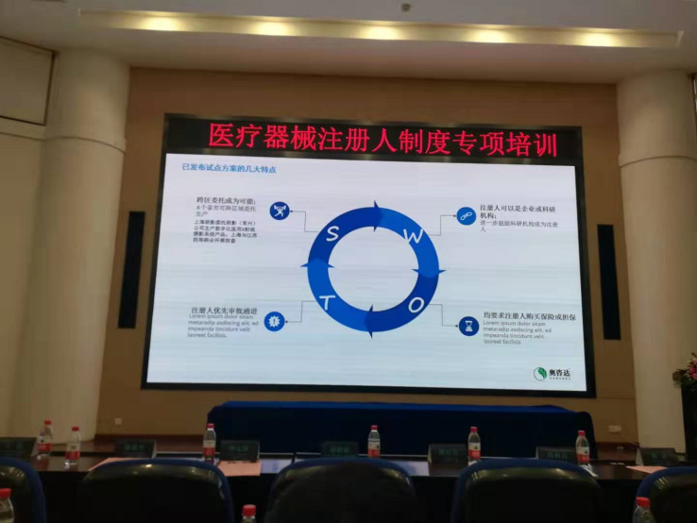
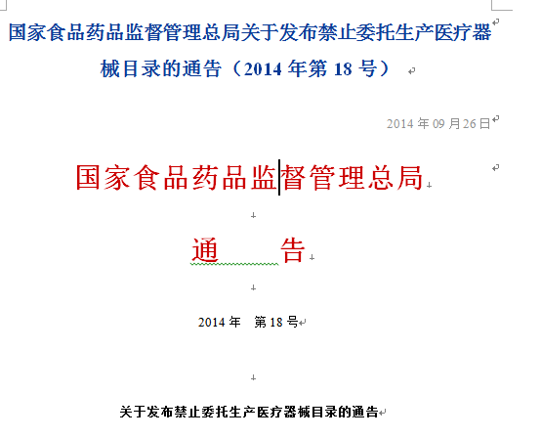
委托生产
一类医疗器械走备案。
二、三类医疗器械，不在左边这个目录内的器械，可以进行委托生产。标签和说明书中，注册人和委托加工名称、地址都要写

Slide 118
外包、外购、外协的关系
1、外包：
a)技术上提出比较粗旷要求，外部人员进行设计；
b)一部分工作委托外面公司实施，如：服务、采购等；
2、外购：向市场或厂家直接购买，多为定型产品；
3、外协：按公司的具体要求，外公司进行加工。

Slide 119
4.1总要求
4.1.6组织应将用于质量管理体系的计算机软件应用的确认程序形成文件。在软件首次使用前应对软件应用进行确认，适当时，软件或其应用更改后也应对软件应用进行确认。
与软件确认和再确认有关的特定方法和活动应与软件使用有关的风险相适应。
应保留这些活动的记录 (见 4.2.5)。
是对软件应用的确认。参考ISO80002-2对体系软件应用进行确认，ISO80002-1是针对产品软件。确认流程：
1.软件应用的风险分析（对体系有关的产品的风险），2.OQ针对失效模式和故障模式, 3.PQ连续运行3个数据。

Slide 120
4 质量管理体系
按过程方法、系统方法、PDCA方法建立和管理质量管理体系。
识别质量管理体系所需要的过程及应用
确定其顺序及相互作用
确定过程运行和控制的准则和方法
为运行和监测提供资源和信息
为实现结果和保持有效实施措施
监测、分析过程
识别外包过程，加以控制
质量管理体系的计算机软件，进行确认

Slide 121
4 质量管理体系
上述质量管理体系所需的过程应当包括：
管理活动（标准的第5章：管理职责）
资源提供（标准的第6章：资源管理）
产品实现（标准的第7章：产品实现）
测量有关的过程（标准的第8章：测量、分析和改进）
四大主要过程

Slide 122
4.2文件要求
4.2.1总则
质量管理体系文件（见 4.2.4）应包括：
a) 形成文件的质量方针和质量目标；
b) 质量手册；
c) 本标准所要求的形成文件的程序和记录；
形成文件的程序包括：做什么，由谁做，什么时间、地点，如何做，使用什么材料、设备和文件，如何监视和测量这项活动，要求记录事项
d) 组织确定的为确保其过程有效策划、运行和控制所需的文件，包括记录；
e) 适用的法规要求规定的其他文件。
上述的是QSR质量体系文件，另有DMR产品主文档，DHR产品批记录，DHF设计历史文档。4种文件类别

Slide 123
4.2文件要求
4.2.2质量手册
组织应编制质量手册，质量手册包括：
a) 质量管理体系的范围，包括任何删减或不适用的详细说明和理由；
b) 质量管理体系的形成文件的程序或对其引用；
c) 质量管理体系过程之间的相互作用的描述。
比如：哪些部门主导，哪些部门配合
质量手册应概述质量管理体系的文件结构。

Slide 124
4.2文件要求
4.2.3医疗器械文档
组织应为每个医疗器械类型或医疗器械族建立并保持一个或多个文档，文档包含或引用形成的文件以证明符合本标准要求和适用的法规要求。
文档的内容应包括但不限于：
a) 医疗器械的概述、预期用途/预期目的和标记，包括所有使用说明；
b) 产品规范；
c) 制造、包装、贮存、处置和流通的规范或程序；
d) 测量和监视程序；
e) 适当时，安装要求；
f) 适当时，维护程序
该DMR仅仅是指文件，并且是与产品有关的文档。内容包括：物料清单，产品图纸，软件程序，生产作业指导书(工艺文件),设备操作说明，质量计划，产品规范(原材料，标签，包装材料，元件，组件，医疗器械），检查、检测规范和接收准则

Slide 125
4.2文件要求
4.2.4文件控制
质量管理体系所要求的文件应予以控制。记录是一种特殊类型的文件，应依据 4.2.5 的要求进行控制。
表格没有填写时是文件，填写了是记录
形成文件的程序应规定以下方面所需的控制：
a) 为使文件充分和适宜，文件发布前得到评审和批准；
b) 必要时对文件进行评审与更新，并再次批准；
比如：发布了新的法规或标准，设施、人员或组织有变化，但没必要每年更新。
c) 确保文件的现行修订状态和更改得到识别；
文件的版本号，修订号
d) 确保在使用处可获得适用文件的有关版本；
合适的距离，一定的光照，员工不停下手头的工作就可以获得
Notes:
欧盟对技术文件的保存期限：植入性产品15年，其他大于等于5年。

Slide 126
4.2文件要求
4.2.4文件控制
e) 确保文件保持清晰、易于识别；
f) 确保组织所确定的策划和运行质量管理体系所需的外来文件得到识别，并控制其分发；
g) 防止文件的损坏或丢失；
文件的退化
h) 防止作废文件的非预期使用，对这些文件进行适当的标识。
所以作废文件的原始版本全部保留
组织应确保文件的更改得到原审批部门或指定的其他审批部门的评审和批准，被指定的审批部门应能获取用于做出决定的相关背景资料。
对于至少应保存一份的作废文件，组织应规定其保存期限。此期限应确保至少在组织所规定的医疗器械寿命期内，可得到这些医疗器械的制造和试验的文件，而且还应不少于记录（见 4.2.5）或适用的法规要求所规定的保存期限。

Slide 127
4.2文件要求
4.2.5记录控制
应保持记录以提供符合要求和质量管理体系有效运行的证据。
组织应建立程序并形成文件，以规定记录的标识、贮存、安全和完整性、检索、保留时间和处置所需的控制。
安全性：纸质档、电子备份；完整性：填写所有内容，编页码
按照适用的法规要求，组织应对记录中包含的保密健康信息规定并实施保护方法。
包含保密健康信息的记录：临床试验报告、不良事件报告、上市后临床跟踪、顾客投诉
记录应保持清晰、易于识别和检索。记录的更改应保持可识别。
组织应保存记录的期限至少为组织所规定的或适用的法规要求所规定的医疗器械的寿命期，而且还应从组织放行医疗器械起不少于两年。

Slide 128

5 管理职责
5.1管理承诺
最高管理者应通过以下活动，对其建立、实施质量管理体系并保持其有效性的承诺提供证据：
行动是其管理承诺的最好证明
向组织传达满足顾客要求以及适用的法规要求的重要性；
在组织内灌输质量意识和法规意识
b) 制定质量方针；
c) 确保制定质量目标；
d) 进行管理评审；
e) 确保资源的可获得性。

Slide 129
5 管理职责
5.2以顾客为关注焦点
最高管理者应确保顾客要求和适用的法规要求得到确定并予以满足。
确定7.2.1顾客要求（顾客之声），，如：产品规格，可接受质量水平AQL，分布规格；
通过7产品实现过程加以实现；
监视和测量8.2.1是否满足顾客要求；
8.5改进；
围绕顾客去建立体系。

Slide 130
5 管理职责
5.3质量方针
最高管理者应确保质量方针：
质量方针是由最高管理者正式表述的组织的宗旨和方向
a) 与组织的宗旨相适应；
b) 包括对满足要求和保持质量管理体系有效性的承诺；
承诺应是可见的、积极的、有效沟通，员工需要了解
c) 为制定和评审质量目标提供框架；
d) 在组织内得到沟通和理解；
e) 在持续适宜性方面得到评审。
对方针的评审通常在管理评审进行
围绕法规和顾客去建立方针
Notes:
将ISO9001中的持续改进，修改为保持QMS有效性

Slide 131
方针理解
组织质量管理总的宗旨和方向，体现组织的价值观/道德观；
为质量目标提供制定依据和框架；
制定质量方针的注意点：
充分体现对满足要求的承诺和保持质量管理体系有效性的承诺；
方针的制定不能空洞不能不切合实际；
方针要形成文件；
运作中的注意点：
企业内部要充分理解、沟通；
方针是动态的，在内外部变化的情况下要进行评审。
Notes:
将ISO9001中的持续改进，修改为保持QMS有效性

Slide 132
举 例
1、以质量可靠、技术领先的产品，周到贴切的服务来最大限度地满足顾客需求。
2、体系运行有效 ，产品精益求精，持续改进服务 ，增强顾客满意。
3、严格管理，科技创新，产品安全，质量升级，顾客满意。
Notes:
将ISO9001中的持续改进，修改为保持QMS有效性

Slide 133
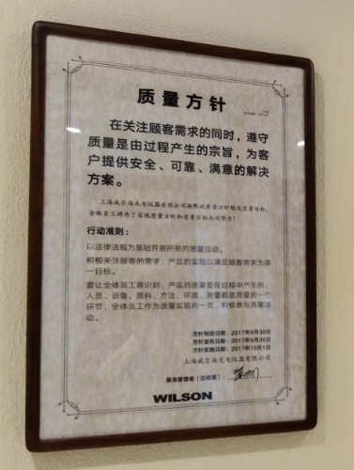
举 例
企业宗旨： “济世养生 同修仁德”
注：体现出其爱国爱人之心，仁药仁术之本，以及以义取利，以诚守信的精神之道。
质量方针：炮制虽繁必不敢省人工
品味虽贵必不敢减物力
采办务真 修治务精（胡庆余堂）
学为人师 行为世范（北京师范大学）
Notes:
将ISO9001中的持续改进，修改为保持QMS有效性

Slide 134
5 管理职责
5.4策划
5.4.1质量目标
目标：要实现的结果。
最高管理者应确保在组织的相关职能和层次上建立质量目标，质量目标包括满足适用的法规要求和产品要求所需的内容。
质量目标应是可测量的，并与质量方针保持一致。
质量目标是高层领导精心策划的结果。目标应可测量，不一定量化。举例：2019年12月底前拿到ISO13485证书。目标应在不同职能部门、层次上展开。构成一个完整、有序的目标体系。M目标与质量方针保持一致。目标应包括：产品方面、管理方面、作业方面。
Notes:
－－满足医疗器械和相关服务的要求
－－减少错误的发生
－－缩短内审关闭的时间
－－满足策划的安排
－－缩短对顾客抱怨的处理时间

Slide 135
质量目标的理解
在质量方面所追求的目的，并在质量方针给定的框架下制定并展开，并具有一定的挑战性；
产品是连接顾客和组织的纽带，所以要涉及满足产品的要求；
要落实到相关职能层次上，可以是部门也可以是个人；
是满足顾客要求的具体落实，也是评价质量管理体系有效性的重要指标；
对目标的实现情况要可测量、考核，不能空洞；
目标应是动态的。
考虑思路：工作改进点、企业的发展方向

Slide 136
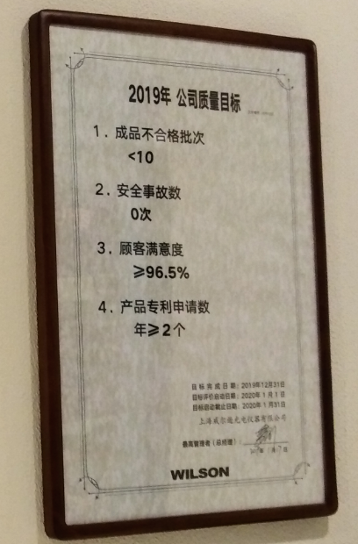
举 例
1、产品在保修期内控制维修2%以内，总维修费用降低1000元/10台。
2、在2020年7月完成全自动生化分析仪注册。
3、接头注塑工序投入产出率比上年度提高1%
4、由于采购产品不及时或错误，每年不得出现2次。

Slide 137
质量目标常见问题
不能作为目标：
a.标准要求 （如：“顾客投诉100％处理”）；
b.必须履行的 （如：“成品出厂合格率100％”）；
提示：一次检验合格率≠产品出厂合格率。
c.无法测量或不易测量的（如：完善技术文件）；
d.自身职责（如：“建立年度用户正常保养计划，定期提醒用户更换易损件，检查设备运行状态”、“帐、卡、物相符”）；
e.目标长久不变；
f.制定的目标实际早以远远超过。

Slide 138
5 管理职责
5.4策划
5.4.2质量管理体系策划
最高管理者应确保：
a) 对质量管理体系进行策划，以满足4.1 的要求以及质量目标 ；
该句说明了建立质量管理体系的目的。
首先应策划职责和权限
b) 在策划和实施质量管理体系变更时保持其完整性。

Slide 139
质量管理体系策划
策划的输入内容：
－－方针
－－目标
－－法规要求
－－QMS标准
－－所要求的变更
策划的输出内容：
－－质量手册和支持性文件
－－差距分析
－－措施计划
－－措施计划的结果

Slide 140
5 管理职责
5.5职责、权限与沟通
5.5.1职责和权限
最高管理者应确保职责和权限得到规定、形成文件并在组织内沟通。
职责是工作内容，权限是行使工作内容的权力
职责、权限的岗位描述要形成文件和组织结构图，任命书
最高管理者应将所有从事对质量有影响的管理、执行和验证工作的人员的相互关系形成文件，并应确保其完成这些任务所必要的独立性和权限。
内审员，产品放行人员、专职检验员
内审、设计开发的评审的参加者要有相关知识

Slide 141
5 管理职责
5.5职责、权限与沟通
5.5.2管理者代表
最高管理者应在管理层中指定一名成员，无论该成员在其他方面的职责如何，应使其具有以下方面的职责和权限：
a) 确保将质量管理体系所需的过程形成文件；
b) 向最高管理者报告质量管理体系的有效性和任何改进的需求；
c) 确保在整个组织内提高满足适用的法规要求和质量管理体系要求的意识。

Slide 142
应注意的问题
应：
代表公司与监管机构沟通；熟悉法规要求；
熟悉质量管理体系法规和标准；由最高管理者任命；
是公司管理层成员，不能是非公司人员；
可兼职，但不应有利益冲突；可将QMS的职责授权给其它人员
需要注意：
有职无权；不理解标准的各项要求；不了解公司的运作和产品；
担任多种职务，精力不够，无暇顾及体系的建设，如：管代兼销售经理长期出差等。

Slide 143
5 管理职责
5.5职责、权限与沟通
5.5.3内部沟通
最高管理者应确保在组织内建立适当的沟通过程，并确保对质量管理体系的有效性进行沟通。
关注沟通效果，通过结果去看沟通效果。
沟通过程：职责权限范围内的活动
沟通方式：公告板、会议、电子邮件、文件、谈话

Slide 144
5 管理职责
5.6管理评审
5.6.1总则
组织应将管理评审程序形成文件。
最高管理者应按照形成文件的策划的时间间隔对组织的质量管理体系进行评审，以确保其持续的适宜性、充分性和有效性。评审应包括评价改进的机会和质量管理体系变更的需求，包括质量方针和质量目标变更的需求。
应保留管理评审的记录[见 4.2.5]。
记录包括：管理评审计划，内审资料、顾客反馈、会议签到、会议记录，管理评审报告、纠正/预防措施记录

Slide 145
管理评审理解
确定达到目标的情况和QMS运行适宜性、充分性和有效性，为系统性评价；
适宜性：由于客观环境的变化（法规、市场、技术、质量等），引起响应的变化（战略、组织结构、资源、产品等），要做及时调整；
充分性：变化引起改进的需求、以前未考虑充分的问题；
有效性：将顾客要求、反馈、产品符合性等情况与规定的方针和目标进行对比，进行判定；
评审方式：
－－正式的面对面会议
－－电话会议或网络上进行
－－各部门向最高管理者汇报

Slide 146
5 管理职责
5.6.2评审输入
管理评审的输入应包括但不限于由以下方面产生的信息：
a) 反馈；相关方：顾客（包括顾客表扬）监管机构、认证机构、员工
b) 投诉处置；
c) 给监管机构的报告；比如：飞行检查，不良事件
d) 审核；
e) 过程的监视和测量；比如: KPI，活动的过程管理
f) 产品的监视和测量；
g) 纠正措施；
h) 预防措施；
i) 以往管理评审的跟踪措施；
j) 可能影响质量管理体系的变更；比如：所有制、组织机构、场所、产品
k) 改进的建议；
l) 适用的新的或修订的法规要求。比如：风险管理报告的评审
管理者代表输入
各部门的质量体系
工作报告及引用资料

Slide 147
评审输入
除标准要求输入内容外，还要关注：
－－对方针或目标的持续适宜性的评审
－－QMS的适宜性、满足目标的能力
－－培训需求
－－供方问题
－－设备需求、工作环境、维护
－－竞争对手的优劣势分析
个别问题应在其发生时给予处理，无需等到下次管评
不要重复地讨论相对不重要的问题，不要仅评审小的细节
评审和审核不一样，评审侧重于评价并给出意见或建议
“法规要求”的含义：指任何出版的或政府部门颁发的法律法规，会涉及医疗器械的投放市场、使用、安装、服务

Slide 148
5 管理职责
5.6.3评审输出
管理评审的输出应予记录(见 4.2.5)并包括经评审的输入和与以下方面有关的任何决定和措施：
a) 保持质量管理体系及其过程适宜性、充分性和有效性所需的改进；
b) 与顾客要求有关的产品的改进；
c) 响应适用的新的或修订的法规要求所需的变更；
d) 资源需求。
评审输出包括：过程和QMS有效性的阐述，目标实现的程度;作为评审结果，最高管理者应作出决定，并提供必要的资源

Slide 149
6 资源管理
6.1资源提供
组织应确定并提供所需的资源，以：
a) 实施质量管理体系并保持其有效性；
b) 满足适用的法规要求和顾客要求。
资源包括：
人力，基础设施，工作环境，信息，供方和合作伙伴，自然资源和财务资源。资源需随外部变化以及组织的发展变化动态管理。

Slide 150
6 资源管理
6.2人力资源
基于适当的教育、培训，技能和经验，从事影响产品质量工作的人员应是胜任的。
适当的：不能走极端
组织应将确立能力、提供所需的培训和确保人员的意识等一个或多个过程形成文件。
人员疏忽是意识问题。人员意识：方针、目标、体系、愿景、使命、岗位要求、职责、权限
培训覆盖：工作的性质，健康、安全、环境规章，质量方针/其它内部方针，职责，相关程序、作业指导书

Slide 151
6 资源管理
组织应：
a) 确定从事影响产品质量工作的人员所需具备的能力；
b) 提供培训或采取其他措施以获得或保持所需的能力；
其他措施：转岗、招聘、外包（人员、服务）
c) 评价所采取措施的有效性；
d) 确保组织的人员知晓所从事活动的关联性和重要性，以及如何为实现质量目标做出贡献；
e) 保留教育、培训、技能和经验的适当记录（见 4.2.5）。
注：对于提供培训或采取其他措施的有效性的检查方法应与工作相关的风险相适应。
培训有效性检查方法：考试、问答、实际操作、绩效评价

Slide 152
人员体检要求
主要是体检报告。
直接接触物料和产品的操作人员，每年应至少体检一次。患有传染性和感染性疾病的人员不得从事直接接触产品的工作。
查看洁净间直接接触物料和产品的人员的体检报告或健康证明，是否按规定时间进行体检，患有传染性和感染性疾病的人员未从事直接接触产品的工作。

Slide 153
6 资源管理
6.3基础设施
为达到符合产品要求、防止产品混淆和确保产品有序处理，组织应将所需的基础设施的要求形成文件。适当时，基础设施包括：
a) 建筑物、工作场所和相关设施；
b) 过程设备（硬件和软件）；
c) 支持性服务（如运输、通讯或信息系统）。
信息系统包括：PDM，ERP，CRM
场所设计时需要考虑增设杂物间，存放体考时不相关的物料。

Slide 154
6 资源管理
6.3基础设施
若维护活动或缺少维护活动可能影响产品质量，组织应将此类维护活动的要求包括执行维护活动的时间间隔形成文件。适当时，要求应适用于生产设备、工作环境控制设备和监视测量设备。
应保留此类维护的记录（见 4.2.5）。
制定所有用于生产和环境控制的设备的维护保养、检查作业规范
维护保养计划应当张贴在设备上或在设备附近，易于获得

Slide 155
6 洁净车间
洁净室里面生产和维护检测的人员都应该经过培训才能上岗。
员工如离开洁净室必须脱去防护服，防护服不能穿着走在非洁净区域。饮水可以在洁净区域不影响生产的地方放置水杯，卫生间需要离开洁净区域。
经过风淋室可以直接进入车间，隔离走廊不是必需。设置走廊是方便连通不同的房间。
纯水的检测要求和周期可参照医疗器械生产质量管理规范的相关要求执行。
洁净鞋和洁净服一起穿，一般在二更更合适一些。
洁净服可根据生产工艺的污染程度和工人自身的污染程度，由企业在体系文件中规定多久清洗并按自身规定执行，没有法规硬性规定。
洁净区和非洁净区的服装，同一材质同一款式可以用颜色来区分工作服。清洗洁净服不能使用洗衣粉，会产生粉尘。

Slide 156
6 洁净车间
洁净区铅笔、粉笔等产尘的是不可以用的。打印纸等办公用品先净化处理通过传递窗进入洁净车间。
十万级洁净区与非洁净区之间传递窗，日常也需要清洁保养，记录紫外线灯的使用时间，紫外线灯有使用寿命，需定期监测紫外线灯辐射强度是否符合要求。
洁净车间的传递窗，需要做紫外效果验证。
洁净区建成后，主要按照YY/T 0033-2000附录C的项目做验收，必要时按照GB 50591-2010中16.2的项目做更全面的验收。
洁净厂房的验收，要求有CMA资质的检测机构做验收。CNAS资质不强制要求。
洁净区的功能间没有硬性规定，常见的包括洗衣间，洁具间，洁具清洗间，器具存储间，内包间等，按照实际使用需求去设计面积。
阳性室与室外负压的标准没有明确规定。建议控制在-10Pa左右为宜。

Slide 157
6 洁净车间
洁净室的窗户要封闭，采用双层玻璃。所有墙面要全包住的，不能外露。
无菌室和微生物检测，可以共用一更，不共用二更。
洁净服通常用紫外线灯消毒，无菌工作服用蒸汽灭菌消毒后再存放到无菌室里。
如果洁净室停用一周以上，需要监测合格才能使用。
一般洁净车间进行静态检测时，要求不超过2人在车间内。
万级洁净车间平均一周使用一次，不使用时是关闭状态，YY/T 0033-2000规定的是一个推荐的监测频率。可以根据车间的实际使用状况由企业制定相适应的监测频率要求。
清洁厂房主要是温湿度的要求，三十万级厂房需要按YY/T 0033-2000要求。
厂房洁净度验收，按YY/T 0033-2000的要求，静态条件下必须符合要求，对于动态条件没有规定一定要符合。所以做验收一般都选择静态条件。
无菌医疗器械的库房管理除了YY/T 0033-2000，《医疗器械生产质量管理规范附录无菌医疗器械》 （2015年第101号）、《医疗器械生产质量管理规范无菌医疗器械现场检查指导原则》（食药监械监〔2015〕218号）、《食品药品监管总局关于印发一次性使用无菌注射器等25种医疗器械生产环节风险清单和检查要点的通知》（食药监械监〔 2016〕37号）。

Slide 158
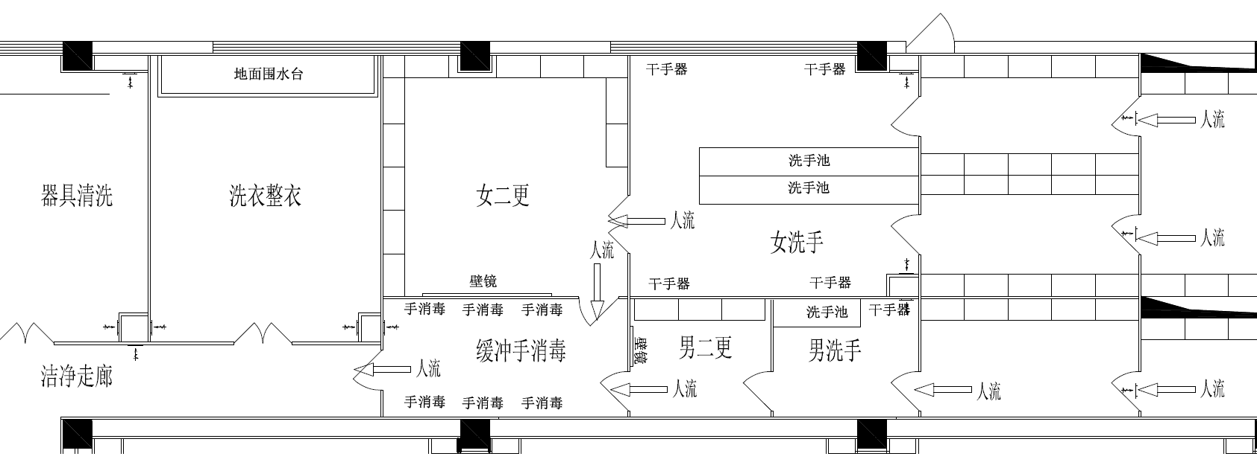
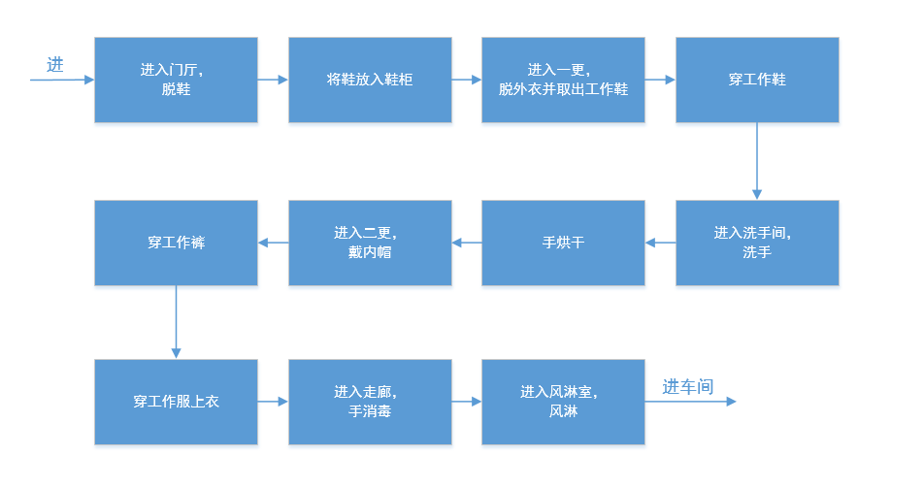
6 洁净车间

Slide 159
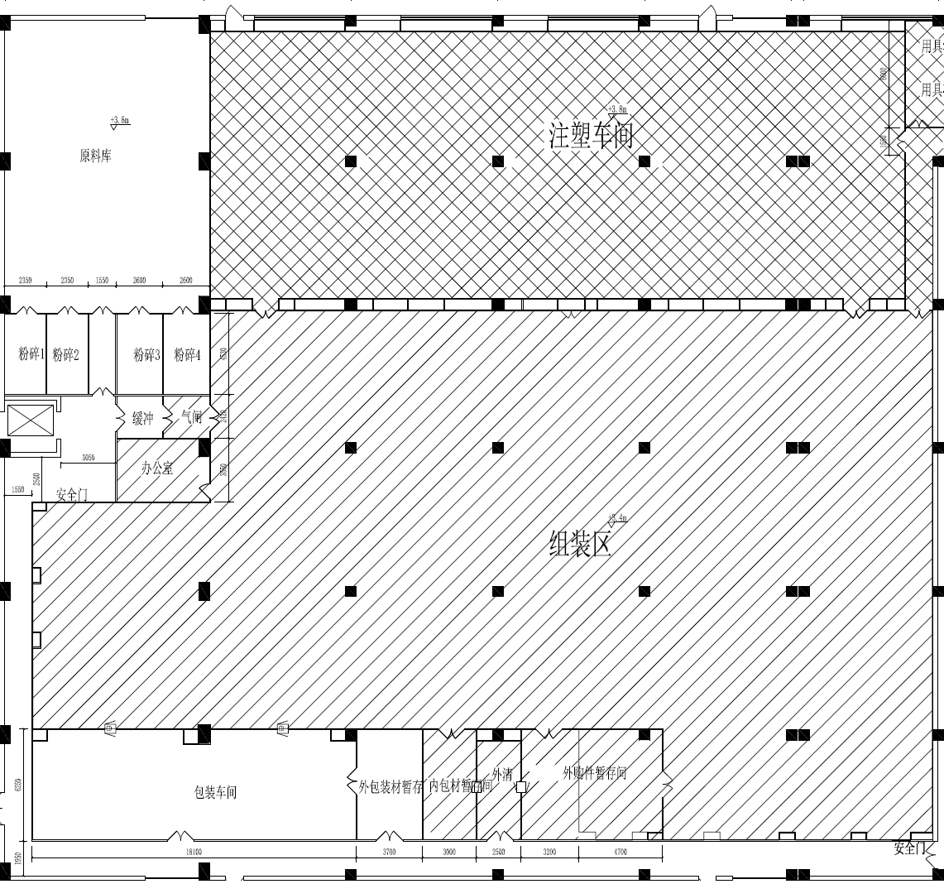

Slide 160
6 资源管理
6.4工作环境和污染控制
6.4.1工作环境
组织应将为达到符合产品要求所需工作环境的要求形成文件。
如果工作环境条件可能对产品质量有不良影响，组织应将工作环境要求以及监视和控制工作环境的程序形成文件。
影响产品质量的工作环境举例：
生产环境、检验环境、贮存环境、运输环境、工作气氛等
影响产品质量的工作环境因素举例：
温湿度、洁净度、ESD、照度、EMI电磁兼容性、压差、清洁要求、声音、振动、工作环境中人员的数量等

Slide 161
6 资源管理
6.4.1工作环境
组织应：
a)将对特定人员的健康、清洁和着装要求形成文件，此类人员与产品或工作环境的接触可能影响医疗器械的安全或性能；
举例：
健康要求：每年健康体检，不得有传染病、皮肤病
人员要求：如接触产品前，应洗澡、洗手、消毒等
服装要求：防静电、有效遮盖等
b)确保需要在工作环境内的特殊环境条件下临时工作的所有人员是胜任的或在胜任人员监督下工作。
特殊环境：危险环境、洁净环境、低温环境
临时工作人员：维修人员、管理人员、参观人员、检查人员
注：更多信息见 ISO14644 和 ISO14698。

Slide 162
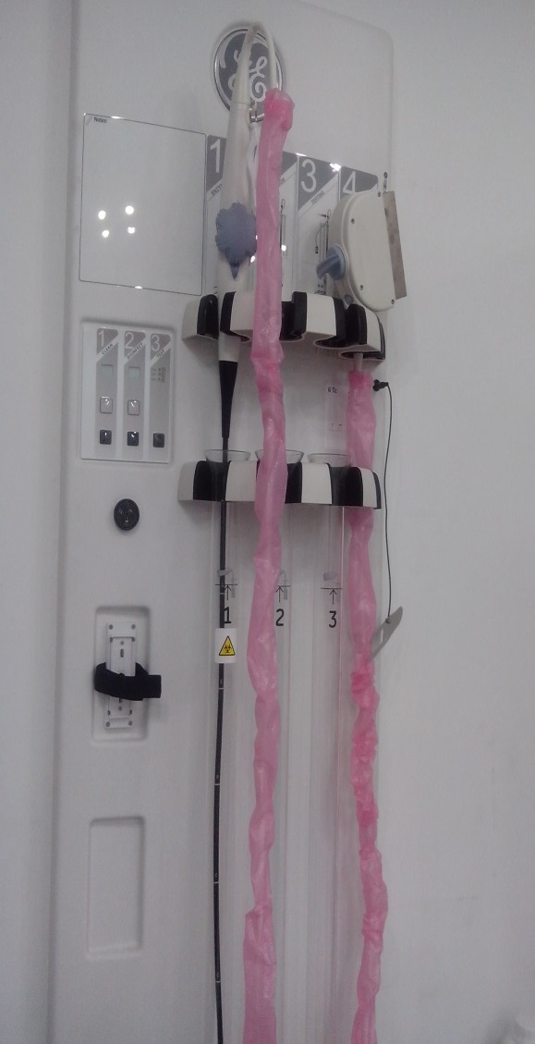
6 资源管理
6.4.2污染控制
适当时，为了防止对工作环境、人员或产品的污染，组织对受污染或易受污染产品的控制应进行策划并将安排形成文件。
对于无菌医疗器械，组织应将控制微生物或微粒物污染的要求形成文件，在组装或包装过程中保持所要求的洁净度。
污染举例：物理污染、化学污染、微生物污染
污染控制措施举例：清洁（清洗）、消毒、除尘、隔离、销毁
潜在污染举例：返回公司的产品（如退换货、返厂维修）可能存在的污染
防止产品、环境、人员的交叉污染：作好产品标志,对已经/可能被污染的产品、工作台面、人员建立除污染的程序

Slide 163
6.4工作环境和污染控制
对环境控制的必要性和控制程度取决于所生产的产品类型
为使环境的质量可知，要有定量/定性的限制条件
如果结果输出不能验证，应对环境控制系统进行确认
环境可对下述产品质量产生影响
标有无菌字样的产品
以非无菌形式提供但预期在使用前灭菌的产品
有贮存期限要求的产品
特殊搬运和贮存条件的产品
由于微电子线路/或软件可能造成静电放电的产品
受微生物/微粒子清洁度影响的产品

Slide 164
7产品实现
7.1 产品实现的策划
组织应策划和开发产品实现所需的过程。产品实现的策划应与质量管理体系其他过程的要求相一致。
产品实现过程：了解市场需求7.2→设计7.3→采购7.4→生产7.5&监视和测量设备7.6→7.5仓储→7.5运输→7.5交付→7.5安装→7.2使用→7.5维护→7.5报废
产品实现过程是直接过程，管理职责、资源管理、测量分析改进是支持性过程。是直接出产品的过程。
组织应在产品实现过程中，将风险管理的一个或多个过程形成文件。应保留风险管理活动的记录（见 4.2.5）。
ISO13485讲的是产品的风险，ISO9001讲的是运营风险

Slide 165
7产品实现
7.1 产品实现的策划
在策划产品实现的过程中，适当时，组织应确定以下方面的内容：
产品的质量目标和要求；
产品的目标：产品的档次、定位、顾客群、产品的特性
b) 针对产品建立过程、文件（见 4.2.4）和提供资源的需求，包括基础设施和工作环境；
c) 针对产品所要求的验证、确认、监视、测量、检验和试验、处置、贮存、流通和可追溯性活动以及产品接收准则；
监视是感观行为（无数据），测量会产生数据，试验是针对确认的活动，检验是针对验证的活动

Slide 166
7产品实现
7.1 产品实现的策划
d) 为实现过程及其产品满足要求提供证据所需的记录（见 4.2.5）。
删除了7.3设计和开发的组织，必要的验证和确认的设计信息可作为策划记录的一部分
此策划的输出应以适合于组织运作方式的形式形成文件。
策划输出考虑企业的运作方式：可以是书面的、口头的、因组织规模、产品特点而定。
策划结果的输出文件，通常以质量计划的形式呈现。
质量计划的概念：对特定的客体规定由谁及何时应使用哪些程序和相关资源的文件
注：更多信息见 ISO14971。

Slide 167
7产品实现
软件
自己设计开发
准备如下资料：
软件研究报告
测试计划
测试报告（内部、第三方注册检验报告）
电路板
外购，目视、拨动检查

Slide 168
7产品实现
风险管理涉及如下活动：
在产品实现和设计开发过程中：进行风险分析，风险评价
在采购、生产和服务过程中：进行风险控制
在售后、安装、维护和使用过程中：收集信息
按法规要求：报告不良事件，发布忠告性通知等
风险管理的时机：
设计开发前 --- 风险管理计划；
设计开发转换前 --- 风险管理报告；
变更时（当变更对产品的功能、性能、法规有影响时）；
新信息（知识大爆炸）对产品的影响；
每年的定期评审（监管机构要求）

Slide 169
7产品实现
风险管理步骤
医疗器械的定性和定量特性的判定；
判定可能的危害；
对每项危害的风险进行估计；
降低风险；
降低风险过程中其它危害产生的可能性；
明确所有已判定的危害已评估；
风险报告；
进行风险评审。
危害：危险源，危害处境：危险情况，损害：伤害，剩余风险：采取措施后还存在的或遗留的

Slide 170
7产品实现
法规有变化时，需对风险分析进行评估
A 风险分析
预期的用途（4.2）
能量、生化、操作、信息危害判定（4.3）
风险评估（4.4）FMEA
风险评定
B 风险评价
风险的可接受决策（5）
C 风险控制
风险管理
方案分析（6.1）
实施
D 剩余风险评估
剩余风险分析（6.4）
全部风险可接受（6.7）
E 风险管理报告（8）
F 生产和生产后信息（PMS）
生产后的经历(9)
风险管理的评审（8）

Slide 171
7产品实现
7.2 与顾客有关的过程
7.2.1 与产品有关的要求的确定
组织应确定：
a) 顾客规定的要求，包括对交付及交付后活动的要求；
b) 众所周知的顾客未明示但规定用途或预期用途所必需的要求；
c) 与产品有关的适用的法规要求；比如：注册要求
d) 确保医疗器械的特定性能和安全使用所需的任何用户培训；比如：培训要求
e) 组织确定的任何附加要求。

Slide 172
7产品实现
7.2 与顾客有关的过程
7.2.2 产品要求的评审
组织应评审与产品有关的要求。评审应在组织向顾客做出提供产品的承诺（如：投标、接受合同或订单以及接受合同或订单的更改）之前进行并应确保：
a) 产品要求已得到规定并形成文件；
b) 与以前表述不一致的合同或订单要求已得到解决；
c) 满足适用的法规要求；
订单评审，新项目评审，老产品评审

Slide 173
7产品实现
7.2与顾客有关的过程
7.2.2产品要求的评审
d) 依照 7.2.1 确定的所有用户培训是可获得的或按照计划可获得的；
e) 组织有能力满足规定的要求。
应保留评审结果及评审所引起的措施的记录（见 4.2.5）。
当顾客提供的要求没有形成文件时，组织在接受顾客要求前应对其进行确认。
当产品要求发生变更时，组织应确保相关文件得到修改，并确保相关人员知道已变更的要求。

Slide 174
7产品实现
7.2 与顾客有关的过程
7.2.3沟通
组织应对以下方面与顾客的沟通进行策划并将安排形成文件：
a) 产品信息；订单前
b) 问询、合同或订单的处理，包括对其修改；订单中
c) 顾客反馈，包括抱怨；订单后
d) 忠告性通知。包括召回
组织应按照适用的法规要求与监管机构沟通。
如：不良事件监测，通知顾客暂停销售和使用

Slide 175
7产品实现
7.3 设计和开发
7.3.1总则
织应将设计和开发程序形成文件。

Slide 176
7产品实现
7.3设计和开发
7.3.2设计和开发策划
组织应对产品的设计和开发进行策划和控制。适当时，随着设计和开发的进展，应保持并更新设计和开发策划文件。设计开发计划
在设计和开发策划期间，组织应将以下方面形成文件：
a) 设计和开发阶段；
b) 每个设计和开发阶段所需的一个或多个评审；
c) 适合于每个设计和开发阶段的验证、确认和设计转换活动；
d) 设计和开发的职责和权限；
e) 确保设计和开发输出追溯至设计和开发输入的方法；
f) 所需的资源，包括必要的人员能力。

Slide 177
7产品实现
7.3设计和开发
7.3.3设计和开发输入
应确定与产品要求有关的输入，并保留记录（见 4.2.5），这些输入应包括：
a) 根据预期用途所确定的功能、性能、可用性和安全要求；
b) 适用的法规要求和标准；包括客户标准
c) 适用的风险管理的一个或多个输出；来自于7.1策划
d) 适当时，源于以前类似设计的信息；
e) 产品和过程设计和开发所必需的其他要求。
要根据市场考虑相关标准，国内：GB9706.1，YY0505
可用性：用户对接口或界面的有效性、效率、易学性的满意度

Slide 178
7产品实现
7.3设计和开发
7.3.3设计和开发输入
应对这些输入进行评审，以确保输入是充分与适宜的，并经批准。
这些要求应完整、清楚，能够被验证或确认，并且不能互相矛盾。
注：更多信息见 IEC 62366-1。

Slide 179
7产品实现
应确定与产品要求有关的输入和评审包括：
临床的预期用途；
顾客要求（预期性能和限制）
性能要求（使用、贮存、交付和维护）
标签要求（安装和使用说明书）
环境、安全和法规要求
人因工程学和其它人的因素
相关标准
系统要求（与其它产品或附件连接的要求）

Slide 180
7产品实现
7.3设计和开发
7.3.4设计和开发输出
设计和开发输出应：
a) 满足设计和开发输入的要求；
b) 给出采购、生产和服务提供的适当信息；
c) 包含或引用产品接受准则；产品规范
d) 规定对产品的安全和正确使用所必需的产品特性。比如：CTQ
设计和开发输出的方式应适合于对照设计和开发的输入进行验证，并应在放行前得到批准。
应保留设计和开发输出的记录（见 4.2.5）。

Slide 181
7产品实现
设计和开发输出资料，至少符合以下要求：
1.采购信息，如原材料、包装材料、组件和部件技术要求；
2.生产和服务所需的信息，如产品图纸（包括零部件图纸）、工艺配方、作业指导书、环境要求等；
3.产品技术要求；
4.产品检验规程或指导书；
5.规定产品的安全和正常使用所必须的产品特性，如产品使用说明书、包装和标签要求等。产品使用说明书是否与注册申报和批准的一致；
6.标识和可追溯性要求；
7.提交给注册审批部门的文件，如研究资料、产品技术要求、注册检验报告、临床评价资料（如有）、医疗器械安全有效基本要求清单等；
8.样机或样品；
9.生物学评价结果和记录，包括材料的主要性能要求。
来源于《医疗器械生产质量管理规范现场检查指导原则》

Slide 182
7产品实现
7.3设计和开发
7.3.5设计和开发评审
应依据所策划并形成文件的安排，在适宜的阶段对设计和开发进行系统的评审，以便：
a) 评价设计和开发的结果满足要求的能力；
b) 识别并提议必要的措施。
评审的参加者应包括与所评审的设计和开发阶段有关的职能的代表以及其他专业人员。
应保留评审结果及任何必要措施的记录，包括所评审的 设计、涉及的参加者和评审日期（见4.2.5）。

Slide 183
7产品实现
评审还应考虑下列内容：
风险分析是否进行，安全要求是否覆盖；
标签文件是否充分，完整；
设计是否达到临床预期用途；
包装是否适宜，保持无菌；
灭菌过程是否完善；
灭菌方法是否与产品相适应

Slide 184
7产品实现
在适宜时机，应对设计和开发的结果进行系统的评审。
评审的目的：
评价设计和开发结果满足要求的能力
识别问题提出措施
参加者：包括与评审阶段有关的职能代表和专家
方式：会有评审、专家评审、传阅加评议
记录：评审结果，应采取的措施
评审是定性的、主观的，根据经验获得的。

Slide 185
7产品实现
7.3设计和开发
7.3.6设计和开发验证
为确保设计和开发输出满足输入的要求，应依据所策划并形成文件的安排对设计和开发进行验证。
组织应将验证计划形成文件，验证计划包括方法、接受准则，适当时包括确定样本量的统计技术说明。
如果预期用途要求医疗器械连接至或通过接口连接至其他的一个或多个医疗器械，验证应包括证实当这样连接或通过接口连接时设计输出满足设计输入。
应保留验证结果和结论及必要措施的记录（见 4.2.4 和 4.2.5）

Slide 186
7产品实现
验证的目的：确保设计输出满足设计输入要求。
验证的方法：
交换方法计算，比如：方法换算
检验证实（做样机），比如：型式检验
与已证实的类似设计进行比较
对设计输入结果的评审，比如：文件评审
记录：验证结果及后续措施。
检验是验证的一种方式，试验是确认的一个活动

Slide 187
7产品实现
7.3设计和开发
7.3.7设计和开发确认
为确保产品能够满足规定的应用要求或预期用途要求，应依据策划并形成文件的安排对设计和开发进行确认。
组织应将确认计划形成文件，确认计划包括方法、接受准则，适当时包括确定样本量的统计技术说明。
备注：这个确认计划，通常是临床试验方案，包括：确认临床医院、入组病人选择、实验过程跟踪，结果统计；还需要有临床试验合同
设计确认应选择有代表性产品进行。有代表性产品包括最初生产的单元、批次或其等同品。应记录用于确认的产品选择的理由说明（见 4.2.5）。
备注：真实性考察，在实际生产条件下生产的产品

Slide 188
7产品实现
7.3设计和开发
7.3.7设计和开发确认
作为设计和开发确认的一部分，组织应按照适用的法规要求进行医疗器械临床评价或性能评价。
用于临床评价或性能评价的医疗器械不视为放行给顾客使用。
如果预期用途要求医疗器械连接至或通过接口连接至其他的一个或多个医疗器械，确认应包括证实当这样连接或通过接口连接时已满足规定的应用要求或预期用途要求。
确认应在向顾客放行产品使用之前完成。
应保留确认结果和结论及必要措施的记录（见 4.2.4 和 4.2.5）

Slide 189
7产品实现
法规：医疗器械临床试验质量管理规范
医疗器械临床评价技术指导原则
设计开发确认可采用临床评价或者性能评价。进行临床试验时应当符合医疗器械临床试验法规的要求。
临床评价：适用于非体外诊断器械
性能评价：适用于体外诊断器械
用于临床评价或性能评价的器械不应视作放行给顾客使用
临床评价的定义：通过临床试验和或临床实践数据、文献资料等信息对产品的安全性、有效性进行确认
临床评价资料提交：如果使用了同品种器械的生产工艺、临床数据等资料，申请人应提交同品种器械生产工艺、临床数据等资料的使用授权书

Slide 190
7产品实现
7.3设计和开发
7.3.8设计和开发转换
组织应将设计和开发输出转换为制造的程序形成文件。这些程序应确保设计和开发输出在成为最终生产规范之前经验证适合于制造并确保生产能力能满足产品要求。
应记录转换的结果和结论（见 4.2.5）
制造验证：通常在小批量试生产阶段，不少于3批或3台样机。对软件：操作规程、工艺规程，硬件：人员的能力、供应商物料的质量、制造设备和过程、制造环境进行综合验证。
没有设计开发的组织，转换过程还是有的。比如：新产品导入、过程确认。

Slide 191
7产品实现
7.3设计和开发
7.3.9设计和开发更改的控制
组织应将设计开发更改的控制程序形成文件。
组织应确定更改对于医疗器械功能、性能、可用性、安全、适用的法规要求及其预期用途等的重要程度。
应识别设计和开发的更改。更改在实施之前应经：
a) 评审；
b) 验证；
c) 适当时，确认；
d) 批准。

Slide 192
7产品实现
7.3设计和开发
7.3.9设计和开发更改的控制
设计和开发更改的评审应包括评价更改对产品组成部分和在制品或已交付产品以及风险管理的输入或输出和产品实现过程的影响。
应保留更改及其评审和任何必要的措施的记录（见 4.2.5）

Slide 193
7产品实现
在设计开发变更前，首先要做风险管理，通过输入设计变更，对风险分析后的措施，进行风险控制。
范围：通常指“已确认批准”的设计输出（注册前），也包括经批准的阶段输出。
方法：
识别更改的重要性
根据具体情况是否需要评审、验证、确认
实施前的批准
考虑对其他部分的影响，对已交付产品的影响
重大更改应考虑是否超出“产品注册”的规定范围
记录：记录更改的结果及后续措施。

Slide 194
7产品实现
7.3设计和开发
7.3.10设计和开发文档
组织应对每一医疗器械类型或医疗器械族保留设计和开发文档。该文档应包括或引用为证明符合设计和开发要求所形成的记录与设计和开发更改的记录。
文件没有受控前，可以作为设计开发文档（DHF)
受控后，就是器械主文档（DMR）。比如：装配作业指导书

Slide 195
7产品实现
7.4采购
7.4.1采购过程
组织应将确保采购的产品符合规定的采购信息的程序形成文件（见 4.2.4）。
组织应建立评价和选择供方的准则。准则应：
a) 基于供方提供满足组织要求的产品的能力；体系、设备、人员
b) 基于供方的绩效；首次合作，了解其他客户对他的评价
c) 基于采购产品对医疗器械质量的影响；关键零部件或特殊过程
d) 与医疗器械相关风险相适应。A关键\B重要\C一般分类

Slide 196
7产品实现
7.4采购
7.4.1采购过程
组织应对供方的监视和再评价进行策划。应监视供方满足采购产品的要求的绩效。监测结果应为供方再评价过程提供输入。
对未实现采购要求的供方的处置应与所采购产品有关的风险相适应，并符合适用的法规要求。
应保留供方能力或绩效的评价、选择、监视和再评价的结果及由这些活动所引起的任何必要措施的记录（见 4.2.5）。

Slide 197
7产品实现
建立程序文件：
控制采购的过程，确保采购内容符合要求。
界定范围，区别控制（根据对最终产品的影响程度）
评定供方能力（文件化的能力、质量、交付、后续服务、支持能力、历史业绩、遵守法规、顾客满意、财务状况）
保留评价结果及后续措施，记录供货业绩，动态管理。

Slide 198
7产品实现
7.4采购
7.4.2采购信息
拟采购产品的采购信息应表述或引用，适当时包括：
a) 产品规范；
b) 对产品接受、程序、过程和设备的要求；
c) 供方人员资格要求；
d) 质量管理体系要求。

Slide 199
7产品实现
7.4采购
7.4.2采购信息
在与供方沟通前，组织应确保规定的采购要求是充分与适宜的。
适当时，采购信息应包括书面协议，该协议明确了在影响采购产品满足规定的采购要求的能力的任何更改实施之前，供方应将采购产品方面的更改通知组织。
按照 7.5.9 规定的可追溯性要求的范围和程度，组织应以文件（见 4.2.4）和记录（见 4.2.5）的形式保持相关采购信息。
备注：关键原材料批号需要追溯到供应商的出厂批号，不可以使用内定的接收批号。追溯范围指具体的过程(采购过程、生产过程、仓储过程、销售过程)，追溯程度指班次、生产/检验人员、物料（A/B/C)。

Slide 200
7产品实现
应准确充分地表述采购内容的信息，供方应满足：
对产品要求：技术规范、标准、验收准则
对程序要求：如应遵守的协议
对过程要求：如委托辐照灭菌
对设备要求：如指定在某数控设备上加工
对人员要求：如必须具备一定资格人员
对供方质量管理体系要求
沟通前，应确保采购要求的适宜性、充分性
对属于可追溯范围的（比如：追溯到班次或层级），应保持文件和记录。

Slide 201
7产品实现
7.4采购
7.4.3采购产品的验证
组织应确定并实施检验或其他必要的活动，以确保采购的产品满足规定的采购要求。验证活动的范围应基于对供方评价的结果，并与采购产品有关的风险相适应。抽样应优先选择高风险物料（也称典型性物料，如：相对而言误差较大的）
当组织觉察到采购产品的任何更改时，组织应确定这些更改是否影响产品实现过程或医疗器械最终产品。
设计更改，进行设计评审
当组织或其顾客拟在供方的现场实施验证时，组织应在采购信息中对拟验证的活动和产品放行方法作出规定。
应保留验证记录（见 4.2.5）。

Slide 202
7产品实现
应对如何验证采购产品做出规定和安排
方式：
运至组织收货地点、实施进货检验
组织在供方货源处检验
顾客在供方货源处检验
其它适宜的方式
确定细节及放行方法，并实施验证，保持验证记录。

Slide 203
7产品实现
7.5生产和服务
7.5.1生产和服务提供的控制
生产和服务提供应予策划、实施、监视和控制以确保产品符合规范。适当时，生产控制应包括但不限于：
a) 编制生产控制程序和控制方法的文件（见 4.2.4）；策划
b) 基础设施鉴定；验收是鉴定的一种方式
c) 实施过程参数和产品特性的监视和测量；
d) 获得和使用监视和测量设备；
e) 对标记和包装实施规定的操作；标签是标记的一种；包装包括:运输包装、销售包装、产品包装
f) 实施产品放行、交付和交付后活动。交付后如：安装、使用、维护、报废

Slide 204
7产品实现
7.5生产和服务
7.5.1生产和服务提供的控制
组织应为每一台或每一批医疗器械建立并保留记录（见 4.2.5）以提供 7.5.9 规定的可追溯性范围和程度的信息并标明制造数量和批准销售数量。应验证和批准该记录。
生产批：在一段时间内，同一工艺条件下连续生产出的具有同一性质和质量的产品确定的数量。
注：对有些连续生产的产品，有时很难划分生产批，出于管理的需要，常以每一工作日或班次生产出的产品作为生产批。
产品编号：用于具体管理到每一台医疗设备的情况，每台设备标记不同的产品编号用于追溯。
生产批号：用于追溯到具体的某一批产品。

Slide 205
7产品实现
7.5生产和服务
7.5.1生产和服务提供的控制
该条款隐含了变更控制的要求。具体如下：
4M变更控制：Men人、Machine设备、Material物料、Method作业方法。
特殊过程的变更：需要进行变更确认
关键工序的变更：需要进行变更验证
一般工序的变更：
设备、物料、作业方法，通过工程变更流程进行管控，提出变更需求ECR，依据变更执行指令ECO实施。若涉及通知顾客等相关方，发行ECN。
若只是人员变化，需要进行上岗前培训，并通过考核。

Slide 206
7产品实现
批记录(Device History Record, Batch Manufacturing record, Lot History Record or Lot Record)
便于追溯和评审每一个制造批
通常是收集在一起的；
如果不能收集在一起，应列出所有有关记录的目录（编号、名称和存放地点）
应使用适宜的方法收集以避免错误，是唯一可识别的制造批。
批记录包括：
使用原材料、零部件、半成品的数量和批号；
不同阶段的开始和完成时间；
灭菌记录；
生产数量；
所有检查、检验签署的结论；
使用的生产线；
制造中不合格的记录

Slide 207
7产品实现
7.5生产和服务
7.5.2产品的清洁
在下列情况，组织应将产品的清洁或污染控制要求形成文件：
污染包括：生物、化学、物理污染
清洁：去除产品的污染，使之达到预期用途或为进一步加工所需的程度
a) 产品在灭菌或使用前由组织进行清洁；
b) 产品是以非无菌形式提供且需在灭菌或使用前进行清洁处理；
c) 产品在灭菌或使用前不能进行清洁，使用时其洁净是至关重要的；

Slide 208
7产品实现
7.5生产和服务
7.5.2产品的清洁
d) 提供的产品为“非无菌使用”的，使用时其清洁是至关重要的；
e) 在制造过程中从产品中除去过程添加物。生产过程可能会引入新的有害物质。比如：脱模剂、胶水、EO/ECH残留等。
如果产品是按照上述a) 或 b) 的要求进行清洁，则在清洁处理前6.4.1中包含的要求并不适用。
《医疗器械生物学评价和审查指南》中要求生物学评价报告需比较产品的材料、用途、生产过程是否相同。生产过程包括：加工、灭菌和包装。

Slide 209
7产品实现
7.5生产和服务
7.5.3安装活动
适当时，组织应将医疗器械安装要求和安装验证接受准则形成文件。
如果经同意的顾客要求允许除组织或其供方以外的外部方安装医疗器械，则组织应提供医疗器械安装和安装验证的形成文件的要求。
应保留由组织或其供方完成的医疗器械安装和安装验证的记录（见 4.2.5）。
安装的含义：在使用地点将器械投入服务的活动，必须在使用者的现场进行组装或安装。
应提供安装作业指导书

Slide 210
7产品实现
7.5生产和服务
7.5.4服务活动
如果医疗器械服务有规定的要求，必要时，组织应将服务程序、所涉及的材料和所涉及的测量形成文件，用于实施服务活动并验证产品要求得到满足。
组织应分析由组织或其供方实施的服务活动记录：
a) 以确定该信息是否要按抱怨处理；要做趋势分析，用于分析改进
b) 适当时，为改进过程形成输入。
应保留组织或其供方实施服务活动的记录 (见 4.2.5)。

Slide 211
7产品实现
服务活动包括：
产品维修（如：中国的“三包”）
产品保养、维护
顾客培训
产品使用指导

Slide 212
7产品实现
7.5生产和服务
7.5.5无菌医疗器械的专用要求
组织应保留每一灭菌批的灭菌过程参数的记录（见 4.2.5）。灭菌记录应可追溯到医疗器械的每一生产批。
举例：
辐照灭菌的过程参数：剂量
ETO灭菌的过程参数：温度、湿度、压力、灭菌时间、EO用量/浓度、柜内清洗次数、解析温度、解析的换气次数
湿热灭菌过程参数：温度、压力、灭菌时间
灭菌批号→灭菌参数→生产批号

Slide 213
7产品实现
7.5生产和服务
7.5.6生产和服务提供过程的确认
当生产和服务提供过程的输出不能或不是由后续的监视或测量加以验证,并因此使问题仅在产品使用后或服务交付后才显现时，组织应对任何这样的过程进行确认。
确认应证实这些过程稳定的实现所策划的结果的能力。
组织应将过程确认程序形成文件，过程确认包括：
a) 为过程的评审和批准所规定的准则；
b) 设备鉴定和人员资格；
c) 使用特定的方法、程序和接受准则；

Slide 214
7产品实现
7.5生产和服务
7.5.6生产和服务提供过程的确认
d) 适当时，确定样本量的统计技术说明；
用于验证的抽样计划应以RQL（对于属性数据而言）和样本t检验（对于变量数据而言）的把握度分析为基础。
e) 记录的要求（见 4.2.5）；
f) 再确认，包括再确认的准则；
g) 对过程更改的批准。
特殊过程：不易验证或不能经济的确认其输出是否合格的过程
中国GMP：指形成的产品是否合格难以通过其后续的监视和测量加以验证的过程。通常需要确认的过程：焊接（如：焊接的温度、焊丝的规格）、热处理、电镀、铸造、粘接、灭菌、包装封口、无菌灌装、末道清洗、洁净环境系统、注塑成型

Slide 215
7产品实现
7.5生产和服务
7.5.6生产和服务提供过程的确认
组织应将用于生产和服务提供的计算机软件应用的确认程序形成文件。ISO80002-2用于体系软件应用的确认
此类软件的应用在首次使用前应予确认，适当时，此类软件或其应用更改后对其应用也应予确认。
有关软件确认和再确认的特定方法和活动应与软件使用有关的风险（包括对产品符合规范的能力的影响）相适应。
应保留确认的结果和结论以及确认所采取的必要措施的记录（见 4.2.4 和 4.2.5）。

Slide 216
环氧乙烷灭菌
半周期要用IPCD和EPCD。
灭菌确认过程中，过程定义采用生物指示物/生物负载法时，BI部分存活，产品生物负载全部灭活。
环氧乙烷灭菌验证装载用最大装载。
灭菌验证需要确认产品的中心温度，冷点建议达到40度左右（最低要求≥35）。
EO残留曲线一般5个时间点，点数越多的话斜率越准确。
环氧乙烷年度验证，如果有租冷柜，有强制解析房的话影响不大。
残留量扩散曲线，可以做三个批次证明再现性
自然解析条件产品，建议一个时间点3个样品平行试验。

Slide 217
环氧乙烷灭菌
EO、ECH残留测试要在文件中明确定义监控频率。
2. 一些企业出于特殊原因，没有做ECH测试。
3. 虽然理论上EO残留通过，ECH不会超标。但是，考虑到灭菌过程水的引入，可能会给灭菌对象和灭菌柜内腔带来污染，水需要定期检测其质量。
4. 在AAMI多份标准、灭菌柜标准中多次提及水对灭菌柜和产品带来潜在污染的可能性。

Slide 218
ETO灭菌过程和材料的相容性
材料 | 一次性使用 （1或2个灭菌周期） | 备注 | 重复灭菌 (>10个灭菌周期） | 备注
热塑性塑料
丙烯腈-丁二烯-苯乙烯（ABS） | 优秀 | - | 适合 | 在多次灭菌后，某些材料的性质可能会变差
含氟聚合物
聚四氟乙烯（PTFE） | 优秀 | - | 适合 | 极好
四氟乙烯-全氟烷氧基乙烯-基醚聚合物（PFA） | 优秀 | - | 适合 | -
聚三氟氯乙烯（PCTFE） | 优秀 | - | 适合 | -
聚氟乙烯（PVF） | 优秀 | - | 适合 | -
聚偏氟乙烯（PVDF） | 优秀 | - | 适合 | -
乙烯-四氟乙烯聚合物（ETFE） | 优秀 | - | 适合 | -
氟化乙烯丙烯聚合无（FEP） | 优秀 | - | 适合 | -
聚缩醛树脂（如：聚甲醛） | 优秀 | - | 适合 | -
聚丙烯酸酯（如：有机玻璃） | 中等 | - | 不适合 | 多次灭菌后，材料的拉伸性能会降低
聚酰胺（如：尼龙） | 优秀 |  | 适合

Slide 219
ETO灭菌过程和材料的相容性
材料 | 一次性使用 （1或2个灭菌周期） | 备注 | 重复灭菌 (>10个灭菌周期） | 备注
聚碳酸酯（PC） | 优秀 | 在多次灭菌和处理后的延长时间内，某些材料可能会应力开裂，并且降低拉伸性能 | 适合 | 在多次灭菌后，某些材料可能会变脆、应力开裂，且降低拉伸性能
饱和聚酯 | 优秀 | 相容 | 适合
聚乙烯（PE），各种密度 | 优秀 | 通常相容，高密度的聚乙烯可能损失一些拉伸性能 | 适合 | 通常相容，高密度的聚乙烯可能损失一些拉伸性能
聚酰亚胺（如聚醚酰亚胺） | 优秀 | 取决于形状和应用。很薄的管路可能存在相容性问题。厚结构材料一般是相容的 | 适合 | -
聚酮（如聚醚醚酮） | 优秀 | 相容 | 适合 | -
聚丙烯（PP）
自然的PP | 优秀 | 可能对拉伸系数存在长期影响 | 适合 | 对于多次灭菌周期的相容性，供应商的资料会不同。有报告称拉伸性能损失多达20%
稳定化的PP | 优秀 | - | 适合 | -
聚苯乙烯（PS） | 次等至良好 | 有些报告称一些材料有脆化和损失拉伸强度 | 不适合 | 通常不推荐多次灭菌
聚砜树脂 | 优秀 | - | 适合 | -
聚氨酯（PU） | 次等至良好 | 性能取决于形式、固化条件，材料厚度和最终使用应力 | 适合 | 性能取决于形式、固化条件，材料厚度和最终使用应力
聚醋酸乙烯酯（PVA） | 次等 | - | 不适合 | -

Slide 220
ETO灭菌过程和材料的相容性
材料 | 一次性使用 （1或2个灭菌周期） | 备注 | 重复灭菌 (>10个灭菌周期） | 备注
聚氯乙烯（PVC） | 优秀 | 硬质PVC灭菌后可能会降低冲击抗力 | 适合 | -
聚氯乙烯（PVC），增塑的 | 优秀 | 医疗级增塑管在解析前可能含有显著的残留量 | 适合 | -
苯乙烯丙烯晴聚合物（SAN） | 次等至良好 | 一般一个灭菌周期是可以接受的，但在多次灭菌后可能变脆和拉伸性能降低。在多次灭菌后，表面可能会表面破裂和应力开裂。 | 不适合 | 多次灭菌后可能会变脆和降低拉伸性能。多次灭菌后表面可能会破裂和应力开裂。
聚乙醇酸（PGA） | 未知
聚对苯二甲酸乙二醇酯（PET） | 未知
乙烯醋酸乙烯酯（EVA） | 未知
热固性塑料
环氧树脂 | 良好至优秀 | - | 适合 | -
酚醛树脂 | 良好 | - | 适合 | -
不饱和聚酯 | 优秀 | - | 适合 | -
聚酰亚胺 | 优秀 | - | 适合 | -
聚氨酯
脂肪族树脂 | 次等至良好 | - | 适合 | -
芳香族树脂 | 次等至良好 | - | 适合 | -

Slide 221
ETO灭菌过程和材料的相容性
材料 | 一次性使用 （1或2个灭菌周期） | 备注 | 重复灭菌 (>10个灭菌周期） | 备注
粘合剂
丙烯酸树脂 | 中等 | 有报道称在含HCFC-124/EO混合多次灭菌后拉伸性能会有一些损失。可能会出现一些龟裂 | 适合 | 有报道称在含HCFC-124/EO混合多次灭菌后拉伸性能会有一些损失。可能会出现一些龟裂
环氧树脂 | 良好至优秀 | - | 适合 | -
环氧氟树脂 | 未知 | - | 未知 | -
硅有机树脂 | 优秀 | - | 适合 | -
弹性体
丁基合成橡胶 | 优秀 | 丁基合成橡胶甚至比液态EO稳定 | 适合 | -
三元乙丙橡胶（EPDM） | 优秀 | 通常相容，但是由过氧化物到硫化处理方法的改变可能会导致材料内部形成少量的聚乙烯氧化物 | 适合 | -
天然橡胶 | 良好 | - | 适合 | 可能受到灭菌周期数量的限制
腈 | 优秀 | - | 适合 | -
聚丙烯酸 | 中等 | - | 不适合 | -
聚氯丁烯（氯丁橡胶） | 良好 | - | 适合 | -
山都平热塑性硫化胶（TPV） | 未知

Slide 222
ETO灭菌过程和材料的相容性
材料 | 一次性使用 （1或2个灭菌周期） | 备注 | 重复灭菌 (>10个灭菌周期） | 备注
硅酮 | 优秀 | - | 适合 | -
苯乙烯类嵌段聚合物 [如：苯乙烯-丁二烯-苯乙烯嵌段聚合物（SBS），苯乙烯-乙烯-丁烯-苯乙烯嵌段聚合物（SEBS）] | 良好至优秀 | - | 适合 | -
氨基甲酸酯 | 次等至良好 | - | 适合 | -
金属材料
铝 | 优秀 | - | 适合 | -
黄铜 | 优秀 | - | 适合 | -
铜 | 良好 | - | 适合 | -
金 | 优秀 | - | 适合 | -
镁 | 未知 |  | 未知
镍 | 优秀 | - | 适合 | -
镍钛合金 | 未知
银 | 优秀 | - | 适合 | -

Slide 223
ETO灭菌过程和材料的相容性
材料 | 一次性使用 （1或2个灭菌周期） | 备注 | 重复灭菌 (>10个灭菌周期） | 备注
不锈钢 | 优秀 | - | 适合 | -
钛 | 优秀 | - | 适合 | -
陶瓷与玻璃
氧化铝 | 优秀 | - | 适合 | -
二氧化硅 | 优秀 | - | 适合 | -
氧化锆 | 优秀 | - | 适合 | -
其他材料
生物可降解
聚乙交酯 | 次等 | - | 不适合 | -
聚乳酸 | 次等 | - | 不适合 | -
羟基乙酸共聚物（PLGA）【Class 6 可植入的】 | 未知
纤维素
纤维素酯 | 优秀 | - | 适合 | -
乙酸丙酸纤维素 | 优秀 | - | 适合 | -
乙酸丁酸纤维素 | 优秀 | - | 适合 | -
纤维，纸，纸版 | 优秀 | - | 适合 | -

Slide 224
ETO灭菌过程和材料的相容性
材料 | 一次性使用 （1或2个灭菌周期） | 备注 | 重复灭菌 (>10个灭菌周期） | 备注
液晶高分子聚合物（LCP) | 未知 | - | 未知 | -
润滑剂
润滑剂和油脂【聚二甲硅氧烷（PDMS）液体】 | 未知
聚对苯撑二甲基聚合物（干） | 未知
含PTFE的液体或固体润滑剂 | 未知
AAMI TIR 17:2017和老版本TIR 17: 2008，在EO灭菌过程和材料的兼容性方面有如下变化：
（1）增加了红色字体部分的材料；
（2）删除了金属材料类别的“对于某些金属，环氧乙烷可能与水蒸气反应在金属表面生成乙二醇”的描述。

Slide 225
7产品实现
7.5生产和服务
7.5.7灭菌过程和无菌屏障系统确认的专用要求
组织应将灭菌过程和无菌屏障系统的确认程序形成文件（见 4.2.4）。
灭菌过程和无菌屏障系统应在实施之前进行确认，适当时，还应在后续的产品或过程更改实施之前进行确认。
应保留确认的结果和结论以及确认所采取的必要措施的记录（见 4.2.4 和 4.2.5）。
注：更多信息见 ISO11607-1 和 ISO11607-2。

Slide 226
7产品实现
7.5生产和服务
7.5.8标识
组织应将产品标识程序形成文件，并在产品实现的全过程中使用适宜的方法识别产品。
组织应在产品实现的全过程中针对监视和测量要求识别产品的状态。在产品的生产、贮存、安装和服务的全过程中应保持产品状态的标识，以确保只有通过所要求的检验和试验或经授权让步放行的产品才能被发送、使用或安装。
产品标识、状态标识（待检、合格、不合格、返回品）
区域标识：库房、组装、调试区
唯一性标识：产品批号、灭菌批号

Slide 227
7产品实现
7.5生产和服务
7.5.8标识
如果有适用的法规要求，组织应将为医疗器械指定唯一器械标识的系统形成文件。
组织应建立程序并形成文件以确保返回组织的医疗器械能被识别且能与合格的产品区分开。
标识应用的对象：原材料、半成品、产品
标识应用的目的：在产品实现全过程中，以适当的方式标识产品，防止用混用错。成品标识应符合法规要求。
方式：标签、包装、颜色、区域、标牌、随附文件
建立形成文件的程序
确保返回组织的产品能被识别、区分

Slide 228
7产品实现
医疗器械唯一性标识UDI是什么意思呢？
UDI在整个供应链和使用过程中充分识别器械
它由两个部分组成：器械标识符DI和生产标识符PI
DI是一个固定的、指定的产品代码和贴标商标标识码组成。
PI是可变的，同时可以包含以下一个或多个信息：
批号、序列号、生产日期、有效期
DI和PI一起组成了UDI
中国：医疗器械唯一标识系统规则

Slide 229
7产品实现
7.5生产和服务
7.5.9可追溯性
7.5.9.1总则
组织应将可追溯性程序形成文件。这些程序应依据适用的法规要求规定可追溯性的范围和程度与拟保留的记录（见 4.2.5）。双向追溯。
追溯范围：如追溯到A类关键物料。
追溯程度：(1)采购过程：根据产品编号追溯到采购订单号、进货日期、供应商、仓库标识的记录、出入库记录、库存信息。
生产及贮存过程：根据产品编号追溯到订单信息、研发记录、采购订单、生产报表、仓库出入库记录、不合格品处理记录、检验记录。
售后过程：根据产品编号追溯到订单信息、出货确认单、研发记录、采购订单、生产报表、仓库出入库记录、不合格品处理记录、检验记录。:

Slide 230
7产品实现
7.5生产和服务
7.5.9可追溯性
7.5.9.2植入性医疗器械的专用要求
如果所使用的组件、材料和工作环境条件等因素可能导致医疗器械不满足其规定的安全和性能要求，可追溯性所要求的记录应包括这些相关因素的记录。
组织应要求提供经销服务的供方或经销商保留医疗器械的经销记录以便追溯，当检查需要时，可获得这些记录。
应保留货运包装收件人的名字和地址的记录（见 4.2.5）。

Slide 231
7产品实现
7.5生产和服务
7.5.10顾客财产
当顾客财产在组织控制下或由组织使用时，组织应识别、验证、保护和维护供其使用或构成产品一部分的顾客财产。当任何顾客财产发生丢失、损坏或发现不适用的情况，组织应向顾客报告并保留记录（见 4.2.5）。
顾客财产指：组织为实现产品所用顾客提供的材料、工具、设备、包装、文件、知识产权、保密的健康信息等
对顾客财产应标识、验证、保护、维护
发生丢失、损坏、不适用时，向顾客报告、保持记录

Slide 232
7产品实现
7.5生产和服务
7.5.11产品防护
在产品的加工、贮存、处置和流通期间，组织应将为产品符合要求提供防护的程序形成文件。防护应适用于医疗器械的组成部分。
处置包括搬运，流通包括：交付、安装、维护。
在产品的加工、贮存、处置和流通期间当其暴露于预期条件和危害时，组织应通过以下方式防止产品发生变化、污染或损坏：

Slide 233
7产品实现
7.5生产和服务
7.5.11产品防护
a) 设计和制作合适的包装和货运包装箱；
b) 如果包装本身不能提供防护，将所需的特殊条件要求形成文件。
如要求特殊条件，其应受控并予以记录（见 4.2.5）。

Slide 234
7产品实现
在产品交付顾客前，组织应确保产品完好:
建立程序文件或作业指导书
防护包括以下活动：
标识：防碰撞、防雨淋等
搬运：设备、方法、人员要求
包装：防止产品受损，正确标识
贮存：场所、贮存条件、先进先出、库容库貌、帐卡物相符、贮存期限
控制有效期和特殊贮存条件要求的产品，并记录
YY/T 0466.1 用于医疗器械标签、标记和提供信息的符号
GB/T 191 包装储运标志

Slide 235
7产品实现
7.6监视和测量设备的控制
组织应确定需实施的监视和测量以及所需的监视和测量设备，为产品符合确定的要求提供证据。
组织应建立程序并形成文件，以确保监视和测量活动可行并以与监视和测量要求相一致的方式实施。
为确保结果有效，必要时，测量设备应：
测量设备指的是能够确定量值的仪器
a) 对照能溯源到国际或国家标准的测量标准，按照规定的时间间隔或在使用前进行校准和（或）检定（验证）；当不存在上述标准时，应记录校准或检定（验证）的依据（见 4.2.5）；检定应参考强检目录。

Slide 236
7产品实现
7.6监视和测量设备的控制
b) 必要时进行调整或再调整；应记录这种调整或再调整（见 4.2.5）；
c) 具有标识，以确定其校准状态；
d) 防止可能使测量结果失效的调整；
e) 在处理、维护和贮存期间防止损坏和失效。
组织应按照形成文件的程序执行校准或检定（验证）
仅提供参数或随附在过程设备上的仪器，不需要校准，但需要管理。

Slide 237
7产品实现
7.6监视和测量设备的控制
此外，当发现设备不符合要求时，组织应对以往测量结果的有效性进行评定和记录。组织应对该设备和任何受影响的产品采取适当的措施。
应保留校准和检定（验证）结果的记录（见 4.2.5）。

Slide 238
7产品实现
7.6监视和测量设备的控制
组织应将用于监视和测量要求的计算机软件应用的确认程序形成文件。此类软件的应用在首次使用前应予确认，适当时，此类软件或其应用更改后对其应用也应予确认。有关软件确认和再确认的特定方法和活动应与软件使用有关的风险（包括对产品符合规范的能力的影响）相适应。
应保留确认的结果和结论以及确认所采取的必要措施的记录（见 4.2.4 和 4.2.5）。
注：更多信息见 ISO 10012。

Slide 239
8测量、分析和改进
8.1总则
组织应策划并实施以下方面所需的监视、测量、分析和改进过程以便：
a) 证实产品的符合性；
b) 确保质量管理体系的符合性；
c) 保持质量管理体系的有效性。
这应包括对统计技术在内的适当方法及其使用程度的确定。
统计技术包括：SPC,回归分析，抽样，DOE等等
测量（数据）：确定数值的过程；监视（感观）：确定体系、产品、过程、活动的状态
产品符合不代表过程受控。

Slide 240
8测量、分析和改进
8.2监视和测量
8.2.1反馈
作为对质量管理体系有效性的一种测量，组织应收集和监视组织是否满足顾客要求的相关信息，并应将获取和利用这种信息的方法形成文件。
组织应将反馈过程程序形成文件。该反馈过程应包括从生产和生产后活动中收集数据的要求。
反馈是评价体系的效果，
收集的数据应进行分析，用于改进

Slide 241
8测量、分析和改进
8.2监视和测量
8.2.1反馈
从反馈过程中收集的信息应用作监视和保持产品要求的风险管理的潜在输入以及产品实现或改进过程的潜在输入。
风险管理的时机：设计开发前、设计开发转换前、变更时（当变更对产品的功能、性能、法规有影响时）、新信息（知识大爆炸）对产品的影响、每年的定期评审（监管机构要求）
如果适用的法规要求组织从生产后活动获取特定经验，则对该经验的评审应构成反馈过程的一部分。
生产后活动获取的特定经验，比如：上市后临床跟踪指南，3个类型的产品：III类器械、植入类器械、没有长期数据的器械上市后临床试验

Slide 242
8测量、分析和改进
反馈：作为对质量管理体系的一种测量，应收集“组织是否已满足顾客的要求”的信息。
方式：顾客投诉
问卷调查
直接沟通
媒体报导（微博、微信、报刊杂志、国家抽样结果）
委托调研
不良事件监测系统
建立程序文件和反馈系统
提供质量问题早期预警，输入纠正/预防措施
法规可能要求从生产后阶段获取经验

Slide 243
8测量、分析和改进
8.2监视和测量
8.2.2投诉处置
组织应按照适用的法规要求将及时处理抱怨的程序形成文件。
这些程序应包括对以下方面的最低要求和职责：
a) 接收和记录信息；
b) 评价信息以确定反馈是否构成抱怨；
c) 调查抱怨；
d) 确定向适当的监管机的需要；
应指定专人收集和协调所有书面和口头抱怨

Slide 244
8测量、分析和改进
8.2监视和测量
8.2.2投诉处置
e) 处理与抱怨有关的产品；
f) 确定启动纠正或纠正措施的需要。
对任何没有经过调查的抱怨，应记录理由。应记录由抱怨处理过程形成的任何纠正或纠正措施。
未调查原因必须是客观的，非主观原因造成的
如果一项调查确定是组织之外的活动导致了抱怨,则相关信息应在组织和所涉及的外部方之间交换。外部方如运输方
应保留抱怨处理记录（见 4.2.5）。

Slide 245
8测量、分析和改进
8.2监视和测量
8.2.3向监管机构报告
如果适用的法规要求将符合不良事件规定的报告准则或符合发布忠告性通知要求的抱怨上报，组织应将向有关的监管机构上报的程序形成文件。
应保留向监管机构报告的记录（见 4.2.5）。
中国：不良事件报告法规
美国：21CFR 803 Medical Device Report, 21CFR 806 Medical Reports of Correction and Removals
欧盟：警戒 Vigilance

Slide 246
8测量、分析和改进
8.2监视和测量
8.2.4内部审核
组织应按策划的时间间隔进行内部审核以确定质量管理体系是否：
a) 符合策划并形成文件的安排、本标准的要求以及组织所确定的质量管理体系要求和适用的法规要求；
b) 得到有效实施与保持。
组织应建立程序并形成文件以说明策划和实施审核以及记录和报告审核结果的职责和要求。
内审的隐含要求是改进组织的QMS

Slide 247
8测量、分析和改进
8.2监视和测量
8.2.4内部审核
组织应策划审核方案，策划时应考虑拟审核的过程和区域的状况和重要性以及以往审核的结果。
审核方案应动态调整。如果内审发现的问题多，你为什么不多开展几次？
应规定并记录审核的准则、范围、时间间隔和方法（见 4.2.5）。审核员的选择和审核的实施应确保审核过程的客观性和公正性。审核员不应审核自己的工作。

Slide 248
8测量、分析和改进
8.2监视和测量
8.2.4内部审核
应保留审核和审核结果的记录（见 4.2.5），包括过程的识别、审核的区域和结论。
负责受审区域的管理者应确保采取任何必要的纠正和纠正措施,无不当拖延，以消除所发现的不合格及其原因。后续活动应包括验证所采取的措施并报告验证结果。
注：更多信息见 ISO 19011。

Slide 249
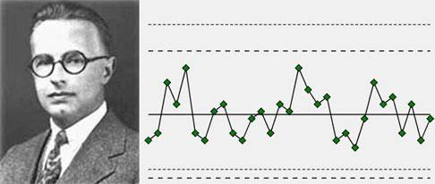
8测量、分析和改进
8.2监视和测量
8.2.5过程的监视和测量
组织应采用适宜的方法对质量管理体系过程进行监视，并在适当时进行测量。这些方法应证实过程实现所策划的结果的能力。当未能实现所策划的结果时，应适当采取纠正和纠正措施。
Notes:
降低隐藏的故障 Hidden Faults

Slide 250
8测量、分析和改进
过程的监视和测量
体系4大过程（管理活动、资源管理、产品实现、分析测量）和它们的子过程。
监测的要求：过程实现结果的能力，比如Cpk
监测的方法：调查、评审过程业绩KPI、统计技术
测量和监视可同时进行，比如：参数监控、SPC
生产实现过程监测的工具：如电装企业的PCBA，可通过AOI, X-Ray, ICT飞针测试, FCT等工具来实现测量。
Notes:
ICT 全称 in circuit test意思是在电路中测试
在采用FCT功能测试前，需要上变压器，避免烧坏板子或设备。任何工程实验都是基于一定的工程条件。

Slide 251
8测量、分析和改进
8.2监视和测量
8.2.6产品的监视和测量
组织应对产品的特性进行监视和测量，以验证产品要求已得到满足。这种监视和测量应依据所策划并形成文件的安排和形成文件的程序，在产品实现过程的适当阶段进行。
应保持符合可接受准则的证据。应记录有权放行产品的人员的身份（见 4.2.5）。适当时，记录应识别用于执行测量活动的检测设备。
测试时的安全防护，如在耐压测试设备下面放置防静电垫
安规测试需要做3项：漏电流、耐电压、接地电阻，每台设备出厂前都需要进行检测，参数要明确(如1500V,4000V)，如何接线要规定

Slide 252

8测量、分析和改进
8.2监视和测量
8.2.6产品的监视和测量
在策划并形成文件的安排已圆满完成之前不应放行产品和交付服务。
对于植入性医疗器械，组织应记录进行任何检验或试验的人员的身份。
电路板PCBA、软件可以通过FCT功能测试来验证,辅之以老化测试。
产品无菌测试有产品标准依据标准执行，无标准时参照中国药典执行
朱兰
Joseph Moses Juran
Notes:
FCT检测覆盖面窄poor coverage，比如只测试输出端

Slide 253
8测量、分析和改进
产品的监视和测量
通过监视和测量验证产品特性是否满足要求
产品：采购产品、半成品、最终产品
要求：策划并实施监视和测量规程
  时机 测量点 特性
  文件 工具 人员资格
记录：符合要求的证据；记录有权放行的人员。在策划内容完成之前不得放行产品
对植入类医疗器械记录检验和试验人员的身份（姓名、日期、职务）

Slide 254
产品留样
依据：北京局 医疗器械产品留样检查要点指南
采取产品留样时，应当从经检验合格的成品批次中随机抽取，且已经完成全部生产工序（包装、灭菌）。
留样的包装形式应当与市售包装形式相同。
在产品检验合格后，放行入库时留样，或者放行入库后留样。

Slide 255
8测量、分析和改进
8.3不合格品控制
8.3.1总则
组织应确保不符合产品要求的产品得到识别和控制，以防止其非预期的使用或交付。组织应建立程序并形成文件以规定不合格品控制以及不合格品识别、记录、隔离、评价和处置的有关职责和权限。
不合格的评价应包括确定是否需要调查和通知对不合格负责的所有外部方。
应保留不合格的性质以及随后所采取的任何措施的记录，包括评价、任何调查和决策的理由说明（见 4.2.5）。
不合格的性质：指的是影响程度

Slide 256
8测量、分析和改进
8.3不合格品控制
8.3.2交付前发现不合格品的响应措施
组织应通过下列一种或几种途径处置不合格品：
a) 采取措施以消除已发现的不合格；
b) 采取措施以防止其原预期的使用或应用；
c) 授权让步使用、放行或接收。
组织应确保不合格品仅在提供理由、获得批准和满足适用法规要求的情况下才能让步接收。应保留让步接收和授权可让步接收的人员身份的记录（见 4.2.5）。
适用的法规要求：监管机构按照注册标准检查

Slide 257
8测量、分析和改进
8.3不合格品控制
8.3.3交付后发现不合格品的响应措施
当在交付或开始使用后发现产品不合格时，组织应采取与不合格的影响或潜在影响的程度相适应的措施。应保留所采取措施的记录（见 4.2.5）。
组织应按照适用的法规要求将忠告性通知的发布程序形成文件。这些程序应能随时付诸实施。应保留与发布忠告性通知相关的措施的记录（见 4.2.5）。
与发布忠告性通知相关的措施记录指的是召回相关的记录

Slide 258
8测量、分析和改进
8.3不合格品控制
8.3.4返工
组织应按照考虑到返工对产品潜在不良影响的形成文件的程序进行返工。这些程序应经过与原程序相同的评审和批准。
返工完成后，产品应经验证以确保其满足适用的接受准则和法规要求。
应保留返工的记录（见 4.2.5）

Slide 259
8测量、分析和改进
8.4数据分析
组织应将确定、收集和分析适当数据的程序形成文件以证实质量管理体系的适宜性、充分性和有效性。这些程序应包括对统计技术在内的适当方法及其使用程度的确定。
AQL初衷是保护生产方，而不是使用方。AQL不能用来确定验证研究的样本量。
≥3个样本量可以估计一个平均值。
≥5个样本量数据可以用于计算标准差。
50个样本量可以识别一个分布。
变量数据通常选用30个数据进行过程能力研究；
*某些情况下获得30个样本量是非常困难的，用t分布去实现5个~29个样本量的Cpk计算也是可行的。

Slide 260
8测量、分析和改进
8.4数据分析
属性数据通常选用59个数据进行 pass/fail 判定，该样本量满足95%的置信度(1-Alpha)下检测结果具有95%的可靠度(1-RQL)
数据分析应包括来自监视和测量的结果以及其他有关来源的数据，并至少包括以下方面的输入：
a） 反馈；

Slide 261
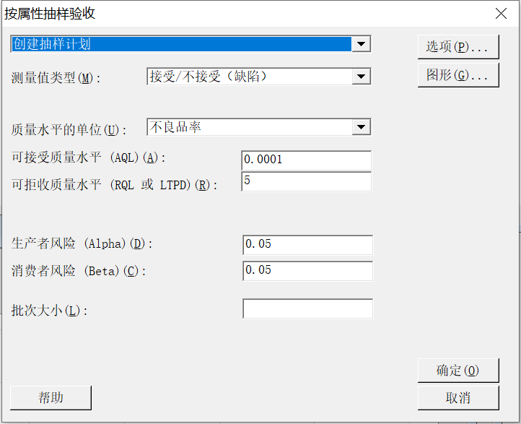
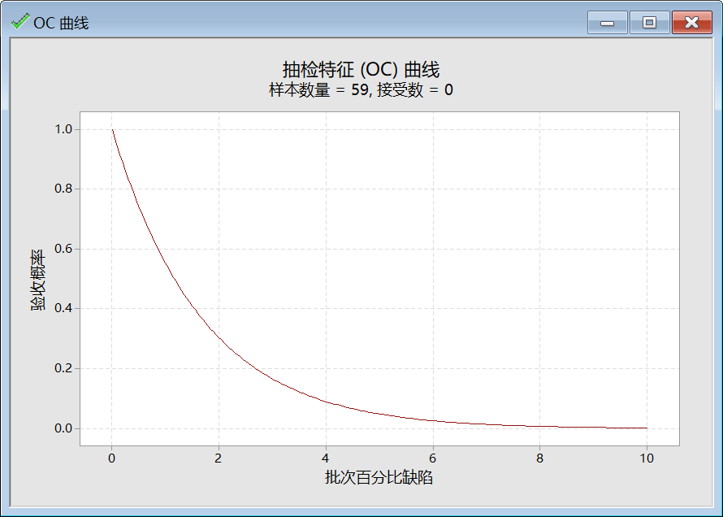
属性数据样本量

Slide 262
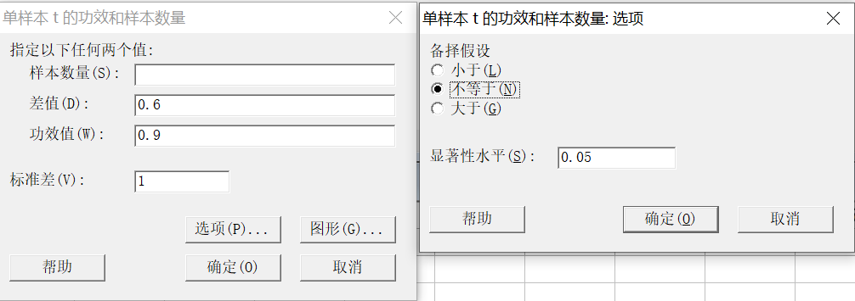
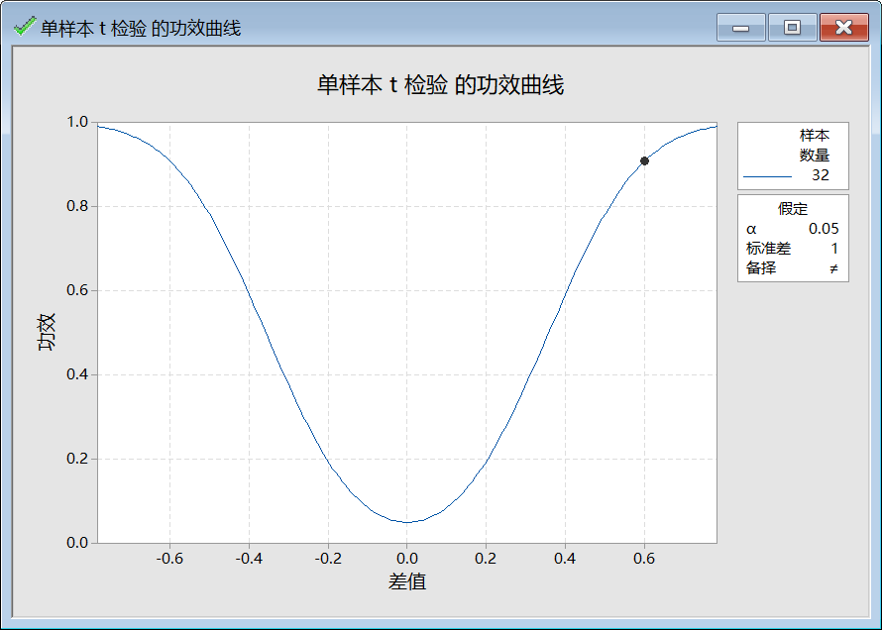
变量数据样本量
Notes:
显著性水平（S） - 显著性水平是指假设为真时拒绝该假设的风险。 此值通常取 0.05；
期望的把握度1-β（功效值W) - 把握度是指当差异效应存在时，检测出该影响的概率，通常0.9；
标准差（V）- 预期评估得到的值。
期望的差异值（D）- 差异是指希望通过检验可以检测到的最低变化（影响） 的大小。 差异的测量单位必须与标准差相同。

Slide 263
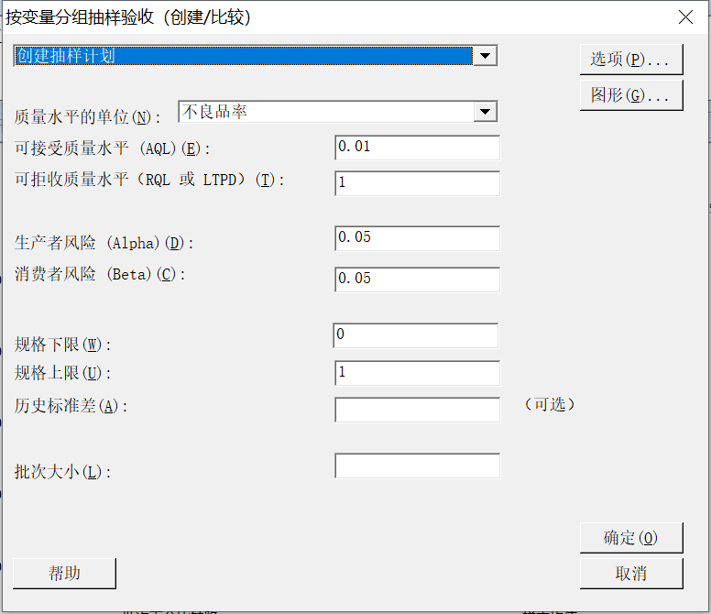
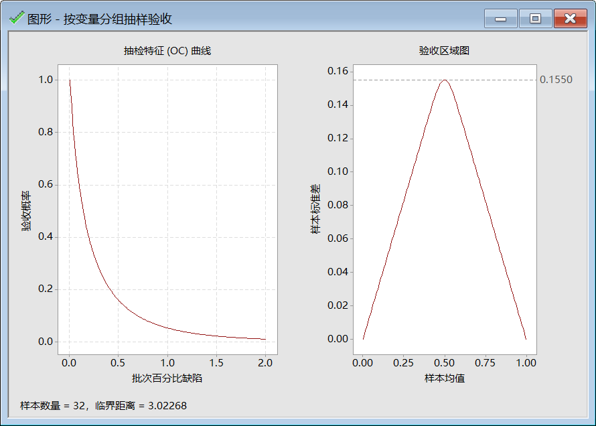
变量数据样本量
基于规格界限的AQL和LTPD值的变量抽样计划
Notes:
显著性水平（S） - 显著性水平是指假设为真时拒绝该假设的风险。 此值通常取 0.05；
期望的把握度1-β（功效值W) - 把握度是指当差异效应存在时，检测出该影响的概率，通常0.9；
标准差（V）- 预期评估得到的值。
期望的差异值（D）- 差异是指希望通过检验可以检测到的最低变化（影响） 的大小。 差异的测量单位必须与标准差相同。

Slide 264
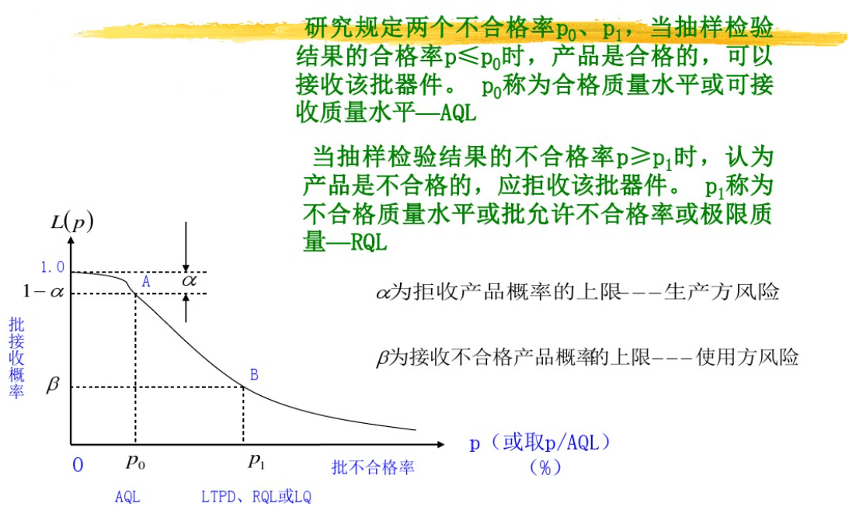
AQL、RQL
Notes:
AQL: 连续的系列批，可接收的最大不良率。控制将合格品错判为不合格而拒收的风险。
RQL: 单独批不应接收的最小不良率。控制将不合格品错判为合格品而接收的风险。

Slide 265
统计过程控制
过程不稳定时的初始控制限设定：
  关键工序：公差的60%；
  一般工序：公差的75%
6σ(偏移1.5)与DPPM对照表：
  2.5σ=158650DPPM =0.33Cpk
  3.5σ=22750DPPM=0.66Cpk
  4.0σ=6209DPPM=0.83Cpk
  4.5σ=1350DPPM=1Cpk
  5.0σ=232DPPM=1.16Cpk
  5.5σ=31.5DPPM=1.33Cpk
  6.0σ=3.4DPPM=1.5Cpk
  Cpk过程能力研究：通常每个月评价一次过程能力。
  SPC过程控制：应动态、及时。8条判异原则，应依据过程情况而定。通常选取1~3条。

Slide 266
8测量、分析和改进
8.4数据分析
b） 与产品要求的符合性；
c） 过程和产品的特性及趋势，包括改进的机会；
d） 供方；
e） 审核；审核也是一个过程
f） 适当时，服务报告。
如果数据分析表明质量管理体系不是适宜的、充分的或有效的，组织应按照 8.5 的要求将此分析结果用作改进的输入。 来源于管理评审
应保留分析结果的记录（见 4.2.5）。
该章节与8.2.1密切联系

Slide 267
8测量、分析和改进
8.5改进
8.5.1总则
组织应利用质量方针、质量目标、审核结果、上市后监督（PMS)、数据分析、纠正措施、预防措施和管理评审来识别和实施任何必要的更改，以确保和保持质量管理体系的持续适宜性、充分性和有效性以及医疗器械的安全和性能。
对象：质量管理体系的持续适宜性、充分性和有效性
手段：利用质量方针、质量目标、审核结果、PMS、数据分析、纠正与预防措施、管理评审

Slide 268
8测量、分析和改进
8.5改进
8.5.2纠正措施
组织应采取措施消除不合格的原因以防止不合格的再发生。组织应采取任何必要的纠正措施，无不当拖延（应及时采取措施）。纠正措施应与不合格的影响程度相适应。
组织应将规定以下方面要求的程序形成文件：
a) 评审不合格（包括抱怨）；
b) 确定不合格的原因；
c) 评价确保不合格不再发生的措施的需求；
纠正：针对现象采取措施
纠正措施：针对原因采取措施

Slide 269
8测量、分析和改进
8.5改进
8.5.2纠正措施
d) 对所需的措施策划、形成文件并实施，适当时，包括更新文档；
e) 验证纠正措施对满足适用的法规要求的能力或对医疗器械的安全和性能没有不利影响；
适用的法规要求：指注册时的产品技术要求
f) 评审所采取的纠正措施的有效性。
应保留任何调查的结果和所采取措施的记录（见 4.2.5）。

Slide 270
8测量、分析和改进
8.5改进
8.5.3预防措施
组织应确定措施消除潜在不合格的原因以防止不合格的发生。预防措施应与潜在问题的影响程度相适应。
组织应将说明以下方面要求的程序形成文件：
a) 确定潜在不合格及其原因；
b) 评价防止不合格发生的措施的需求；

Slide 271
8测量、分析和改进
8.5改进
8.5.3预防措施
c) 对所需的措施策划、形成文件并实施，适当时，包括更新文档；
d) 验证预防措施对满足适用的法规要求的能力和对医疗器械的安全和性能没有不利影响；
e) 适当时，评审所采取的预防措施的有效性。
应保留任何调查的结果和所采取措施的记录（见 4.2.5）。

